Slide 1

KV存储系统介绍
罗金飞 2019. 11. 8
luojf@nbjl.nankai.edu.cn

Slide 2

目录
KV存储系统介绍
NoSQL vs SQL数据库
KV cache
Memcached -> 内存分配，线程模型
Redis -> 网络模型，rehash，持久化
KV store

Slide 3
目录
KV存储系统介绍
NoSQL vs SQL数据库
KV cache
Memcached -> 内存分配，线程模型
Redis -> 网络模型，rehash，持久化
KV store

Slide 4
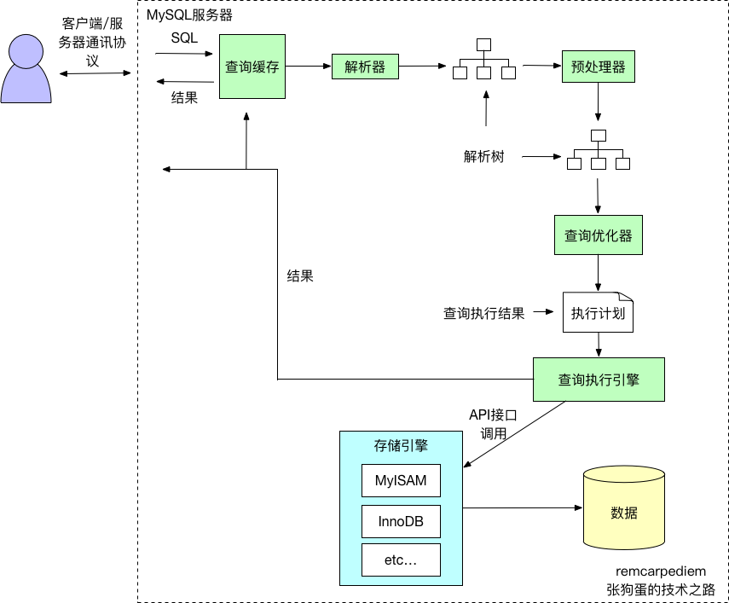
SQL数据库
系列步骤
服务器端进行SQL解析、预处理，再由优化器生成对应的执行计划，再调用存储引擎的API来执行查询。将结果返回给客户端。
过程较为繁琐。
SQL命令执行流程^{[3]}
Notes:
客户端发送一条查询给服务器。 服务器先检查查询缓存，如果命中了缓存，则立刻返回存储在缓存中的结果。否则进入下一阶段。 服务器端进行SQL解析、预处理，再由优化器生成对应的执行计划。 MySQL根据优化器生成的执行计划，再调用存储引擎的API来执行查询。 将结果返回给客户端。

Slide 5
SQL数据库—特点
易理解
因为每一行是一条记录，行 + 列的二维表逻辑是非常贴近逻辑世界的一个概念。
操作方便
通用的SQL语言使得操作关系型数据库非常方便，支持join等复杂查询
数据一致性
支持ACID特性，可以维护数据之间的一致性
数据稳定
数据持久化到磁盘，没有丢失数据风险
服务稳定
最常用的关系型数据库产品MySql、Oracle服务器性能卓越，服务稳定，通常很少出现宕机异常
Notes:
易理解
因为行 + 列的二维表逻辑是非常贴近逻辑世界的一个概念，每一行是一条记录
操作方便
通用的SQL语言使得操作关系型数据库非常方便，支持join等复杂查询，
数据一致性
支持ACID特性，可以维护数据之间的一致性
数据稳定
数据持久化到磁盘，没有丢失数据风险，支持海量数据存储
服务稳定
最常用的关系型数据库产品MySql、Oracle服务器性能卓越，服务稳定，通常很少出现宕机异常
扩展困难
由于存在类似Join这样多表查询机制，使得数据库在扩展方面很艰难;
读写慢
数据量达到一定规模时由于关系型数据库的系统逻辑非常复杂
成本高
企业级数据库，价格很惊人，并且随着系统的规模，而不断上升;
有限的支撑容量
现有关系型解决方案还无法支撑Google这样海量的数据存储;
ACID
必须具备的四个特性：原子性（atomicity，或称不可分割性）、一致性（consistency）、隔离性（isolation，又称独立性）、持久性（durability）。
Atomicity（原子性）：一个事务（transaction）中的所有操作，或者全部完成，或者全部不完成，不会结束在中间某个环节。事务在执行过程中发生错误，会被回滚（Rollback）到事务开始前的状态，就像这个事务从来没有执行过一样。即，事务不可分割、不可约简。
Consistency（一致性）：在事务开始之前和事务结束以后，数据库的完整性没有被破坏。这表示写入的资料必须完全符合所有的预设约束、触发器、级联回滚等。
Isolation（隔离性）：数据库允许多个并发事务同时对其数据进行读写和修改的能力，隔离性可以防止多个事务并发执行时由于交叉执行而导致数据的不一致。事务隔离分为不同级别，包括未提交读（Read uncommitted）、提交读（read committed）、可重复读（repeatable read）和串行化（Serializable）。
Durability（持久性）：事务处理结束后，对数据的修改就是永久的，即便系统故障也不会丢失。
事务简单说就是把几个命令合并，一次性执行全部命令

Slide 6
SQL数据库—特点
扩展困难
由于存在类似Join这样多表查询机制，使得数据库在扩展方面很艰难;
读写慢
数据都是在磁盘中，读写磁盘；数据量达到一定规模时由于关系型数据库的系统逻辑非常复杂（比如有时需要两个表或者多个表做全表扫描）；
成本高
企业级数据库，价格很惊人，并且随着系统的规模，而不断上升;
有限的支撑容量
现有关系型解决方案还无法支撑Google这样海量的数据存储;
Notes:
易理解
因为行 + 列的二维表逻辑是非常贴近逻辑世界的一个概念，每一行是一条记录
操作方便
通用的SQL语言使得操作关系型数据库非常方便，支持join等复杂查询，
数据一致性
支持ACID特性，可以维护数据之间的一致性
数据稳定
数据持久化到磁盘，没有丢失数据风险，支持海量数据存储
服务稳定
最常用的关系型数据库产品MySql、Oracle服务器性能卓越，服务稳定，通常很少出现宕机异常
扩展困难
由于存在类似Join这样多表查询机制，使得数据库在扩展方面很艰难;
读写慢
数据量达到一定规模时由于关系型数据库的系统逻辑非常复杂
成本高
企业级数据库，价格很惊人，并且随着系统的规模，而不断上升;
有限的支撑容量
现有关系型解决方案还无法支撑Google这样海量的数据存储;
inner join(等值连接) 只返回两个表中联结字段相等的行 left join(左联接) 返回包括左表中的所有记录和右表中联结字段相等的记录 right join(右联接) 返回包括右表中的所有记录和左表中联结字段相等的记录

Slide 7
NoSQL(Not only SQL)数据库
分类 | 例子 | 典型应用场景 | 优点 | 缺点
键值（key-value） | Redis | 内容缓存，主要用于处理大量数据的高访问负载，也用于一些日志系统等 | 查找速度快 | 数据无结构化，通常只被当作字符串或者二进制数据
列存储数据库 | HBase | 分布式的文件系统 | 查找速度快，可扩展性强，更容易进行分布式扩展 | 功能相对局限
文档型数据库 | MongoDb | Web应用（与Key-Value类似，Value是结构化的，不同的是数据库能够了解Value的内容） | 数据结构要求不严格，表结构可变，不需要像关系型数据库一样需要预先定义表结构 | 查询性能不高，而且缺乏统一的查询语法。
图形(Graph)数据库 | Infinite Graph | 社交网络，推荐系统等 | 利用图结构相关算法。比如最短路径寻址，N度关系查找等 | 很多时候需要对整个图做计算才能得出需要的信息，而且这种结构不太好做分布式的集群方案。
常见的几款NoSQL数据库及特点
Notes:
非关系型数据库的优势： 1. 性能 NOSQL是基于键值对的，可以想象成表中的主键和值的对应关系，而且不需要经过SQL层的解析，所以性能非常高。 2. 可扩展性 同样也是因为基于键值对，数据之间没有耦合性，所以非常容易水平扩展。
关系型数据库的优势： 1. 复杂查询 可以用SQL语句方便的在一个表以及多个表之间做非常复杂的数据查询。 2. 事务支持 使得对于安全性能很高的数据访问要求得以实现。

Slide 8
NoSQL vs SQL
 | 优点 | 缺点
SQL | 1、复杂查询 2、事务支持 | 1、扩展较难 2、读写慢 3、成本高
NoSQL | 1、扩展简单 2、快速 3、成本低廉 | 1、不提供对SQL的支持 2、支持的特性不够丰富（比如有的不支持事物）
NoSQL(Not only SQL)数据库，不仅仅是SQL。非关系型数据库，是对关系型数据库的一种补充。
Notes:
1.简单的扩展：典型例子是Cassandra，由于其架构是类似于经典的P2P，所以能通过轻松地添加新的节点来扩展这个集群;
2.快速的读写：主要例子有Redis，由于其逻辑简单，而且纯内存操作，使得其性能非常出色，单节点每秒可以处理超过10万次读写操作;
3.低廉的成本：这是大多数分布式数据库共有的特点，因为主要都是开源软件，没有昂贵的License成本;
1. 不提供对SQL的支持：如果不支持SQL这样的工业标准，将会对用户产生一定的学习和应用迁移成本;
2. 支持的特性不够丰富：现有产品所提供的功能都比较有限，大多数NoSQL数据库都不支持事务，也不像MS SQL Server和Oracle那样能提供各种附加功能，比如BI和报表等;
非关系型数据库的优势： 1. 性能 NOSQL是基于键值对的，可以想象成表中的主键和值的对应关系，而且不需要经过SQL层的解析，所以性能非常高。 2. 可扩展性 同样也是因为基于键值对，数据之间没有耦合性，所以非常容易水平扩展。
关系型数据库的优势： 1. 复杂查询 可以用SQL语句方便的在一个表以及多个表之间做非常复杂的数据查询。 2. 事务支持 使得对于安全性能很高的数据访问要求得以实现。
，这是使用数据库非常重要的一个理由之一，例如同银行转账，张三转给李四100元钱，张三扣100元，李四加100元，而且必须同时成功或者同时失败，否则就会造成用户的资损

Slide 9
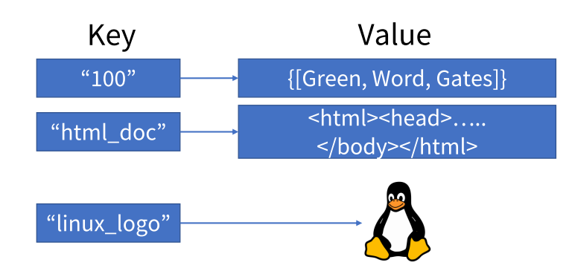
NoSQL(Not only SQL)数据库
KV键值对映射数据库
与传统的关系型数据库相比，NoSQL的类型选择更加灵活，可以是毫无关联的，很容易扩展。
Notes:
MongoDB是一个基于分布式文件存储的数据库，介于关系数据库和非关系数据库之间，是非关系数据库当中功能最丰富，最像关系数据库的。MongoDB最大的特点是他支持的查询语言非常强大，其语法有点类似于面向对象的查询语言，几乎可以实现类似关系数据库单表查询的绝大部分功能，而且还支持对数据建立索引。
SQL中如果多张表数据需要同批次被更新，即如果其中一张表更新失败的话其他表也不能更新成功。这种场景可以通过事务来控制，可以在所有命令完成后再统一提交事务。而NoSQL中没有事务这个概念，每一个数据集的操作都是原子级的。
非关系型数据库的优势： 1. 性能 NOSQL是基于键值对的，可以想象成表中的主键和值的对应关系，而且不需要经过SQL层的解析，所以性能非常高。 2. 可扩展性 同样也是因为基于键值对，数据之间没有耦合性，所以非常容易水平扩展。
关系型数据库的优势： 1. 复杂查询 可以用SQL语句方便的在一个表以及多个表之间做非常复杂的数据查询。 2. 事务支持 使得对于安全性能很高的数据访问要求得以实现。

Slide 10
目录
KV存储系统介绍
NoSQL vs SQL数据库
KV cache
Memcached -> 内存分配，线程模型
Redis -> 网络模型，rehash，持久化
KV store

Slide 11
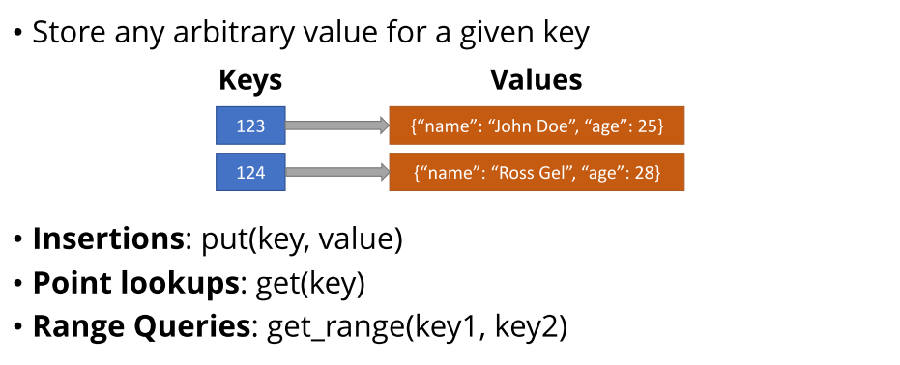
KV存储系统—键值对映射常用操作
Notes:
非关系型数据库的优势： 1. 性能 NOSQL是基于键值对的，可以想象成表中的主键和值的对应关系，而且不需要经过SQL层的解析，所以性能非常高。 2. 可扩展性 同样也是因为基于键值对，数据之间没有耦合性，所以非常容易水平扩展。
关系型数据库的优势： 1. 复杂查询 可以用SQL语句方便的在一个表以及多个表之间做非常复杂的数据查询。 2. 事务支持 使得对于安全性能很高的数据访问要求得以实现。

Slide 12
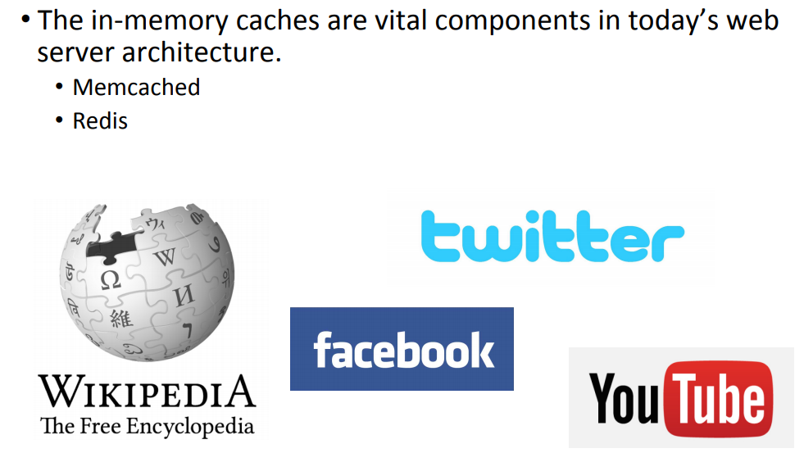
KV Cache – 基于内存的缓存数据库
Notes:
KV Cache应用非常广泛，通常我们会把他作为服务器的一层缓存，这样就不会有大量的请求落到服务器的磁盘中，导致停止服务。

Slide 13
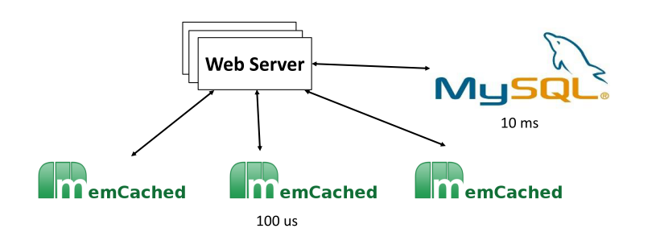

KV-cache Memcached
Memshare: a Dynamic Multi-tenant Key-value Cache // atc17
Notes:
Cache is 100X Faster Than Database

Slide 14
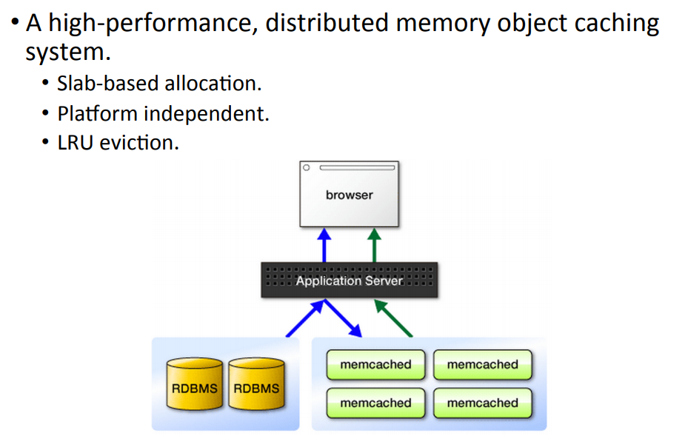
Memcached^{[1]}
1、高性能KV缓存系统
2、平台独立
3、拥有LRU淘汰机制，将过期的键删除。

Slide 15
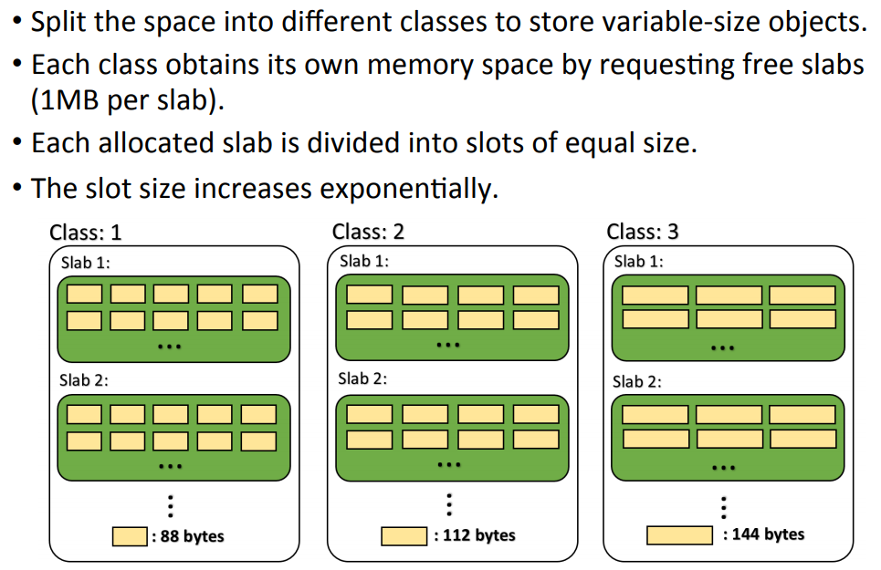
Memcached
先分配一块内存空间 -》 slab
再把slab按照一定大小划分成 -》 chunk(负责承载封装的kv对，需要从好多种不同大小的chunk选择最适合自己的)
Notes:
Memcached的内存管理机制有3个重要的概念：slabclass，slab和item。
如果把slab看作是一张A4纸。不同的纸格子大小不同，有40个格子的，有100个格子的，每一个格子是一个chunk / item。
而slabclass就可以看成是一个作业本，有多个格子数相同的slab，是slab的数组。
三者的对应关系如下：
item –> slab –> slabclass 格子 –> A4纸 –> 本子
1）首先，先介绍memcached中关于内存管理的几个重要的概念：
a）slab、chunk
slab是一块内存空间，默认大小为1M，而memcached会把一个slab分割成一个个chunk，比如说1M的slab分成两个0.5M的chunk，所以说slab和chunk其实都是代表实质的内存空间，chunk只是把slab分割后的更小的单元而已。 slab就相当于作业本中的“页”，而chunk则是把一页画成一个个格子中的“格”。
b）item
item是我们要保存的数据，例如php代码：$memcached->set(“name”,”abc”,30);代表我们把一个key为name，value为abc的键值对保存在内存中30秒，那么上述中的”name”, “abc”, 30这些数据实质都是我们要memcached保存下来的数据， memcached会把这些数据打包成一个item，这个item其实是memcached中的一个结构体（当然结构远不止上面提到的三个字段这么简单），把打包好的item保存起来，完成工作。而item保存在哪里？其实就是上面提到的”chunk”，一个item保存在一个chunk中。
chunk是实质的内存空间，item是要保存的东西，所以关系是：item是往chunk中塞的。
还是拿作业本来比喻，item就是相当于我们要写的“字”，把它写到作业本某一“页（slab）”中的“格子（chunk）”里。
c）slabclass
通过上面a）b）我们知道，slab（都假设为1M）会割成一个个chunk，而item往chunk中塞。
那么问题来了：
我们要把这个1M的slab割成多少个chunk？就是一页纸，要画多少个格子？
我们往chunk中塞item的时候，item总不可能会与chunk的大小完全匹配吧，chunk太小塞不下或者chunk太大浪费了怎么办？就是我们写字的时候，格子太小，字出界了，或者我们的字很小写在一个大格子里面好浪费。
所以memcached的设计是，我们会准备“几种slab”，而不同一种的slab分割的chunk的大小不一样，也就是说根据“slab分割的chunk的大小不一样”来分成“不同的种类的slab”，而 slabclass就是“slab的种类”的意思了。
继续拿作业本来比喻：假设我们现在有很多张A4纸，有些我们画成100个格子，有些我们画成200个格子，有些300…。我们把画了相同个格子（也相同大小）的纸钉在一起，成为一本本“作业本”，每本“作业本”的格子大小都是一样的，不同的“作业本”也代表着“画了不同的大小格子的A4纸的集合”，而这个作业本就是slabclass啦！
所以当你要写字（item）的时候，你估一下你的字有多“大”，然后挑一本作业本（slabclass），在某一页（slab）空白的格子（chunk）上写。（我真是学霸。。-_-||）
每个slabclass在memcached中都表现为一个结构体，里面会有个指针，指向它的那一堆slab。

Slide 16
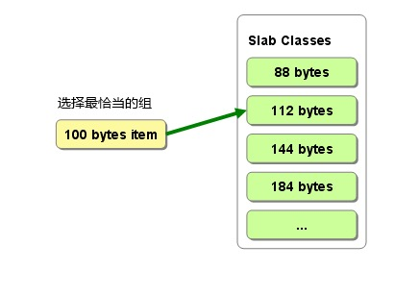
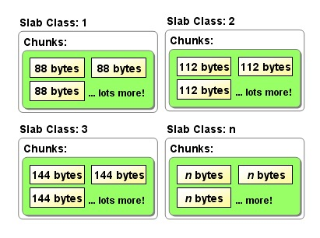
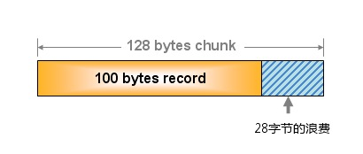
Memcached--内存分配问题
Notes:
Memcached默认情况下采用了名为Slab Allocator的机制分配、管理内存。在该机制出现以前，内存的分配是通过对所有记录简单地进行malloc和free来进行的。但是，这种方式会导致内存碎片，加重操作系统内存管理器的负担，最坏的情况下，会导致操作系统比memcached进程本身还慢。Slab Allocator就是为解决该问题而诞生的。
Slab Allocator的基本原理是按照预先规定的大小，将分配的内存以page为单位，默认情况下一个page是1M，可以通过-I参数在启动时指定，分割成各种尺寸的块（chunk）， 并把尺寸相同的块分成组（chunk的集合），如果需要申请内存时，memcached会划分出一个新的page并分配给需要的slab区域。page一旦被分配在重启前不会被回收或者重新分配，以解决内存碎片问题。
memcached中slabs子系统的主要目标是通过使用来自几个预定大小类的固定大小内存块来消除内存碎片问题。
slab allocator还有重复使用已分配的内存的目的。也就是说，分配到的内存不会释放，而是重复利用。
Page
分配给Slab的内存空间，默认是1MB。分配给Slab之后根据slab的大小切分成chunk。
Chunk
用于缓存记录的内存空间。
Slab Class
特定大小的chunk的组。
Memcached并不是将所有大小的数据都放在一起的，而是预先将数据空间划分为一系列slabs，每个slab只负责一定范围内的数据存储。memcached根据收到的数据的大小，选择最适合数据大小的slab。memcached中保存着slab内空闲chunk的列表，根据该列表选择chunk，然后将数据缓存于其中。
如图所示，每个slab只存储大于其上一个slab的size并小于或者等于自己最大size的数据。例如：100字节大小的字符串会被存到slab2（88-112）中，每个slab负责的空间是不等的，memcached默认情况下下一个slab的最大值为前一个的1.25倍，这个可以通过修改-f参数来修改增长比例。
Slab Allocator解决了当初的内存碎片问题，但新的机制也给memcached带来了新的问题。chunk是memcached实际存放缓存数据的地方，这个大小就是管理它的slab的最大存放大小。每个slab中的chunk大小是一样的，如上图所示slab1的chunk大小是88字节，slab2是112字节。由于分配的是特定长度的内存，因此无法有效利用分配的内存。例如，将100字节的数据缓存到128字节的chunk中，剩余的28字节就浪费了。这里需要注意的是chunk中不仅仅存放缓存对象的value，而且保存了缓存对象的key，expire time， flag等详细信息。所以当set 1字节的item，需要远远大于1字节的空间存放。
memcached在启动时指定 Growth Factor因子（通过-f选项）， 就可以在某种程度上控制slab之间的差异。默认值为1.25。
Memcached在启动时通过-m参数指定最大使用内存，但是这个不会一启动就占用完，而是逐步分配给各slab的。如果一个新的数据要被存放，首先选择一个合适的slab，然后查看该slab是否还有空闲的chunk，如果有则直接存放进去；如果没有则要进行申请，slab申请内存时以page为单位，无论大小为多少，都会有1M大小的page被分配给该slab（该page不会被回收或者重新分配，永远都属于该slab）。申请到page后，slab会将这个page的内存按chunk的大小进行切分，这样就变成了一个chunk的数组，再从这个chunk数组中选择一个用于存储数据。若没有空闲的page的时候，则会对改slab进行LRU，而不是对整个memcache进行LRU。

Slide 17
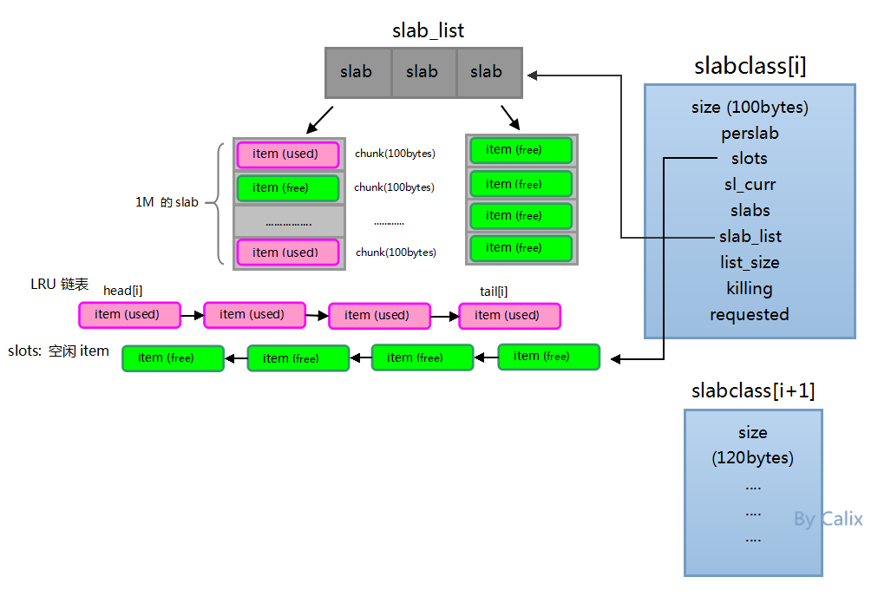
Memcached--内存分配模型
Notes:
初始化slabclass数组，每个元素slabclass[i]都是不同size的slabclass。
每开辟一个新的slab，都会根据所在的slabclass的size来分割chunk，分割完chunk之后，把chunk空间初始化成一个个free item，并插入到slot链表中。
我们每使用一个free item都会从slot链表中删除掉并插入到LRU链表相应的位置。
每当一个used item被访问的时候都会更新它在LRU链表中的位置，以保证LRU链表从尾到头淘汰的权重是由高到低的。-
会有另一个叫“item爬虫”的线程（以后会讲到）慢慢地从LRU链表中去爬，把过期的item淘汰掉然后重新插入到slot链表中（但这种方式并不实时，并不会一过期就回收）。
当我们要进行内存分配时，例如一个SET命令，它的一般步骤是：
a. 计算出要保存的数据的大小，然后选择相应的slabclass进入下面处理：
b. 首先，从相应的slabclass LRU链表的尾部开始，尝试找几次（默认是5次），看看有没有过期的item（虽然有item爬虫线程在帮忙查找，但这里分配的时候，程序还是会尝试一下自己找，自己临时充当牛爬虫的角色），如果有就利用这个过期的item空间。
c. 如果没找到过期的，则尝试去slot链表中拿空闲的free item。
d. 如果slot链表中没有空闲的free item了，尝试申请内存，开辟一块新的slab，开辟成功后，slot链表就又有可用的free item了。
e. 如果开不了新的slab那说明内存都已经满了，用完了，只能淘汰，所以用LRU链表尾部找出一个item淘汰之，并作为free item返回。

Slide 18
Memcached –set流程
来一个kv
从相应的slabclass LRU链表的尾部开始，看看有没有过期的item，如果有就利用这个过期的item空间。
如果没找到过期的，则尝试去slot链表中拿空闲的free item。
如果slot链表中没有空闲的free item了，尝试申请内存，开辟一块新的slab，开辟成功后，slot链表就又有可用的free item了。
如果开不了新的slab那说明内存都已经满了，用完了，只能淘汰，所以用LRU链表尾部找出一个item淘汰之，并作为free item返回。
Notes:
Set 流程—来一个kv
从相应的slabclass LRU链表的尾部开始，尝试找几次（默认是5次），看看有没有过期的item，如果有就利用这个过期的item空间。
如果没找到过期的，则尝试去slot链表中拿空闲的free item。
如果slot链表中没有空闲的free item了，尝试申请内存，开辟一块新的slab，开辟成功后，slot链表就又有可用的free item了。
如果开不了新的slab那说明内存都已经满了，用完了，只能淘汰，所以用LRU链表尾部找出一个item淘汰之，并作为free item返回。

Slide 19
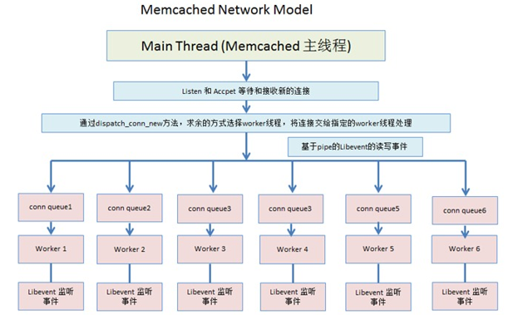
Memcached—多线程机制
一个主线程和n个workers线程
主线程负责监听客户端的建立连接请求，以及accept 连接 workers线程负责处理已经建立好的连接的读写等事件
Notes:
libevent是基于事件的，它的很多动作都是调用事先注册好的回调函数来解决的，读写数据也不例外。
memcached的多线程主要是通过实例化多个libevent实现的,分别是一个主线程和n个workers线程 无论是主线程还是workers线程全部通过libevent管理网络事件，实际上每个线程都是一个单独的libevent实例 主线程负责监听客户端的建立连接请求，以及accept 连接 workers线程负责处理已经建立好的连接的读写等事件
poll与select的主要区别在与，select需要为读、写、异常事件分别创建一个描述符集合，最后轮询的时候，需要分别轮询这三个集合。而poll只需要一个集合，在每个描述符对应的结构上分别设置读、写、异常事件，最后轮询的时候，可以同时检查三种事件。
epoll是一种比较好的做法，它把描述符列表交给内核，一旦有事件发生，内核把发生事件的描述符列表通知给进程，这样就避免了轮询整个描述符列表。

Slide 20
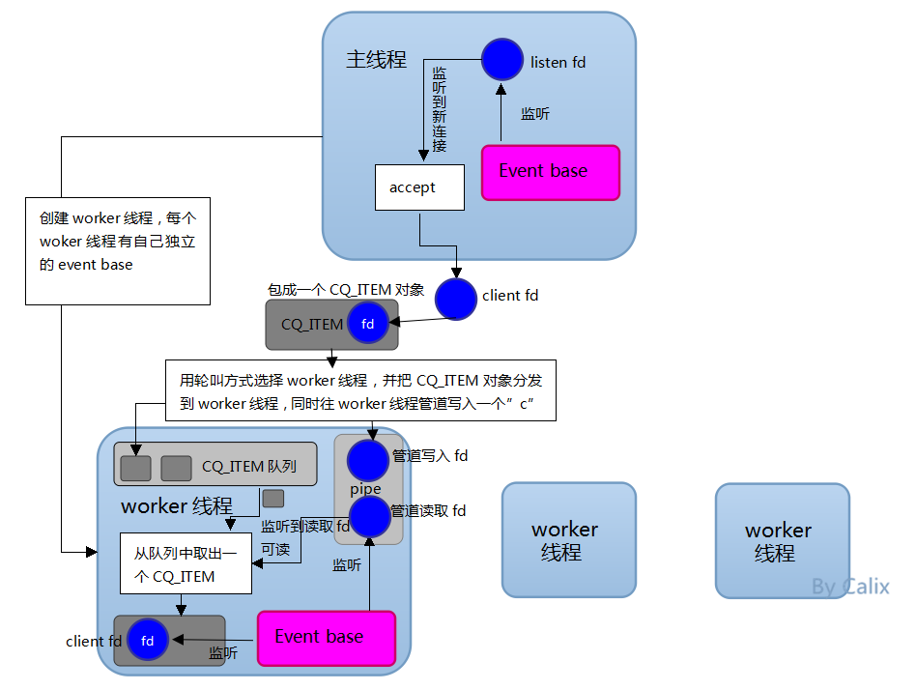
Memcached—线程模型
memcached使用libevent网络框架。其中Event_base结构体实现相应事件处理（
主线程和worker线程都会有一个Event_base,负责自己的事件处理）。
Notes:
主线程首先为自己分配一个event_base，用于监听连接，即listen fd。
主线程创建n个worker线程，同时每个worker线程也分配了独立的event_base。
event_base是事件的集合，负责事件的循环，以及集合的销毁。而event就是event_base中的基本单元：事件。
event_base整个事件处理框架。
创建一个event_base对象也既是创建了一个新的libevent实例，程序需要通过调用event_init()（内部调用event_base_new()函数执行具体操作）函数来创建，该函数同时还对新生成的libevent实例进行了初始化。
其中settings.num_threads 是 worker threads 的数目， 默认值为 4， 可通过 -t 选项指定， 通常这个值不应超过机器处理器核的数目。 main_base 是一个指向 event_base 结构的指针， 用于网络事件处理(libevent)。
每个worker线程通过管道方式与其它线程（主要是主线程）进行通信，调用pipe函数，产生两个fd，一个是管道写入fd，一个是管道读取fd。worker线程把管道读取fd加到自己的event_base，监听管道读取fd的可读事件，即当主线程往某个线程的管道写入fd写数据时，触发事件。
主线程监听到有一个连接到达时，accept连接，产生一个client fd，然后选择一个worker线程，把这个client fd包装成一个CQ_ITEM对象（该结构体下面再详细讲，这个对象实质是起主线程与worker线程之间通信媒介的作用，主线程把client fd丢给worker线程往往不止“client fd”这一个参数，还有别的参数，所以这个CQ_ITEM相当于一个“参数对象”，把参数都包装在里面），然后压到worker线程的CQ_ITEM队列里面去（每个worker线程有一个CQ_ITEM队列）， 同时主线程往选中的worker线程的管道写入fd中写入一个字符“c”（触发worker线程）。
主线程往选中的worker线程的管道写入fd中写入一个字符“c”，则worker线程监听到自己的管道读取fd可读，触发事件处理，而此是的事件处理是：从自己的CQ_ITEM队列中取出CQ_ITEM对象（相当于收信，看看主线程给了自己什么东西），从4）可知，CQ_ITEM对象中包含client fd，worker线程把此client fd加入到自己的event_base，从此负责该连接的读写工作。
memcached到底是如何处理我们的网络连接的？
memcached通过epoll（使用libevent，下面具体再讲）实现异步的服务器，但仍然使用多线程，主要有两种线程，分别是“主线程”和“worker线程”，一个主线程，多个worker线程。
主线程负责监听网络连接，并且accept连接。当监听到连接时，accept后，连接成功，把相应的client fd丢给其中一个worker线程。 worker线程接收主线程丢过来的client fd，加入到自己的epoll监听队列，负责处理该连接的读写事件。
所以说，主线程和worker线程都各自有自己的监听队列，主线程监听的仅是listen fd，而worker线程监听的则是主线程accept成功后丢过来的client fd。
memcached使用libevent实现事件监听。在这简单介绍一下libevent的使用，一般有以下几步：
1）event_base = event_init(); 初始化事件基地。
2）event_set(event, fd, event_flags, event_handler, args); 创建事件event，fd为要监听的fd，event_flags为监听的事件类型，event_handler为事件发生后的处理函数，args为调用处理函数时传递的参数。
3）event_base_set(event_base, event); 为创建的事件event指定事件基地。
4）event_add(event, timeval); 把事件加入到事件基地进行监听
5）event_base_loop(event_base, flag); 进入事件循环，即epoll_wait
memcached主线程和worker线程各有自己的监听队列，故有主线程和每个worker线程都有一个独立的event_base，事件基地。
1）主线程首先为自己分配一个event_base，用于监听连接，即listen fd。
2）主线程创建n个worker线程，同时每个worker线程也分配了独立的event_base。
3）每个worker线程通过管道方式与其它线程（主要是主线程）进行通信，调用pipe函数，产生两个fd，一个是管道写入fd，一个是管道读取fd。worker线程把管道读取fd加到自己的event_base，监听管道读取fd的可读事件，即当主线程往某个线程的管道写入fd写数据时，触发事件。
4）主线程监听到有一个连接到达时，accept连接，产生一个client fd，然后选择一个worker线程，把这个client fd包装成一个CQ_ITEM对象（该结构体下面再详细讲，这个对象实质是起主线程与worker线程之间通信媒介的作用，主线程把client fd丢给worker线程往往不止“client fd”这一个参数，还有别的参数，所以这个CQ_ITEM相当于一个“参数对象”，把参数都包装在里面），然后压到worker线程的CQ_ITEM队列里面去（每个worker线程有一个CQ_ITEM队列）， 同时主线程往选中的worker线程的管道写入fd中写入一个字符“c”（触发worker线程）。
5）主线程往选中的worker线程的管道写入fd中写入一个字符“c”，则worker线程监听到自己的管道读取fd可读，触发事件处理，而此是的事件处理是：从自己的CQ_ITEM队列中取出CQ_ITEM对象（相当于收信，看看主线程给了自己什么东西），从4）可知，CQ_ITEM对象中包含client fd，worker线程把此client fd加入到自己的event_base，从此负责该连接的读写工作。
存储容器
Memcached 是做缓存用的，内部肯定有一个容器。回到 main() 中，调用 assoc_init() 初始化了容器–hashtable，采用头插法插入新数据，因为头插法是最快的。Memcached 只做了一级的索引，即 hash；接下来的就靠 memcmp() 在链表中找数据所在的位置。Memcached 容器管理的接口主要在 item.h .c 中。
连接管理
每个连接都会建立一个连接结构体与之对应。main() 中会调用 conn_init() 建立连接结构体数组。连接结构体 struct conn 记录了连接套接字，读取的数据，将要写入的数据，libevent event 结构体以及所属的线程信息。
当有新的连接时，主线程会被唤醒，主线程选定一个工作线程 thread0，在thread0 的写管道中写入数据，特别的如果是接受新的连接而不是接受新的数据，写入管道的数据是字符’c’。工作线程因管道中有数据可读被唤醒，thread_libevent_process() 被调用，新连接套接字被注册了 event_handler() 回调函数，这些工作在conn_new() 中完成。因此，客户端有命令请求的时候(譬如发起 get key 命令)，工作线程都会被触发调用 event_handler()。
当出现致命错误或者客户命令结束服务(quit 命令)，关于此连接的结构体内部的数据会被释放(譬如曾经读取的数据)，但结构体本身不释放，等待下一次使用。如果有需要，连接结构体数组会指数自增。
一个请求的工作流程
Memcached 的分布式
Memcached 的服务器没有向其他 Memcached 服务器收发数据的功能，意即就算部署多个 Memcached 服务器，他们之间也没有任何的通信，Memcached 所谓的分布式部署也是并非平时所说的分布式。所说的「分布式」是通过创建多个 Memcached 服务器节点，在客户端添加缓存请求分发器来实现的。Memcached 的更多的时候限制是来自网络 I/O，所以应该尽量减少网络 I/O。

Slide 21
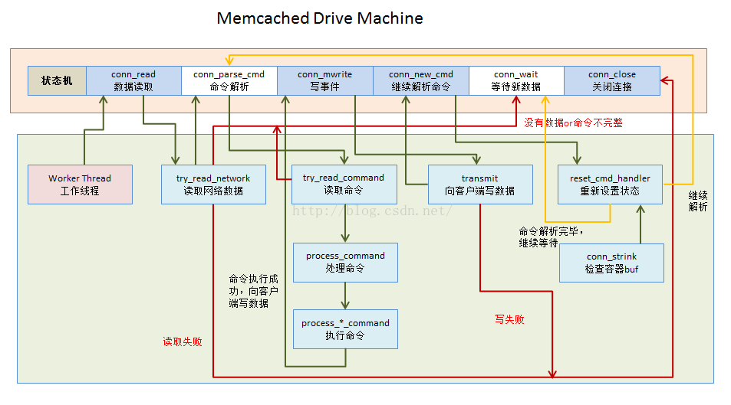
Memcached–状态机
在while+switch中， conn会不断的发生状态转移，最后被分发到合适的case上作处理
这里可以把状态机看作是一个有向图，每个case是一个顶点，有些case通过改变conn对象的连接状态让程序在下一次循环中进入另一个case，几次循环后程序最终进入到“无出度的顶点”然后结束状态机。
内部维护一个状态机， worker线程网络请求进行业务逻辑处理的核心
Notes:
维护一个状态机
在while+switch中， conn会不断的发生状态转移，最后被分发到合适的case上作处理
状态机drive_machine函数是worker线程网络请求进行业务逻辑处理的核心。
它的实现方式是：
一个while循环里面有一个巨大的switch case，根据连接对象 conn当前的连接状态conn_state，进入不同的case，而每个case可能会改变conn的连接状态，也就是说在这个while+switch中，conn会不断的发生状态转移，最后被分发到合适的case上作处理。可以理解为，这里是一个有向图，每个case是一个顶点，有些case通过改变conn对象的连接状态让程序在下一次循环中进入另一个case，几次循环后程序最终进入到“无出度的顶点”然后结束状态机，这里的无出度的顶点就是带设置stop=true的case分支。

Slide 22
Memcached –状态机
static void drive_machine(conn *c) {
while (!stop) {
switch(c->state) {
case conn_listening:
//。。。。
case conn_waiting:
//。。。
stop = true; break;
//。。。
}
}
}
Notes:
主线程状态机的行为我们已经知道了，永远只会是conn_listening状态，永远只会进入drive_machine的conn_listening分支，accept连接把client fd 通过dispatch_conn_new函数分发给worker线程。
下面我们来看一下worker线程执行状态机：
当主线程调用dispatch_conn_new的时候，worker线程创建conn对象，初始状态为conn_new_cmd。所以当有worker线程监听的client fd有请求过来时，例如客户端发了一行命令（set xxx\r\n）会进入conn_new_cmd分支：

Slide 23
Memcached –缺点
支持的数据类型较少，只支持单一的value系统。
数据仅存在于内存中，数据没有持久化机制，宕机或重启数据将全部失效服务器端。
无分布式功能，服务器端无通信。
Notes:
取决于客户端的实现(php、C#、java)、可布署多台服务器，访问时做个均衡策略如根据IP分配连接负载。

Slide 24

Redis^{[4]}
redis是一种高级的key:value存储系统，其中value支持五种数据类型：
1.字符串（strings） 2.字符串列表（lists） 3.字符串集合（sets） 4.有序字符串集合（sorted sets） 5.哈希（hashes）
Notes:
Redis采用的是基于内存的采用的是单进程单线程模型的 KV 数据库，由C语言编写，官方提供的数据是可以达到100000+的QPS（每秒内查询次数）。
这个数据不比采用单进程多线程的同样基于内存的 KV 数据库 Memcached 差！

Slide 25
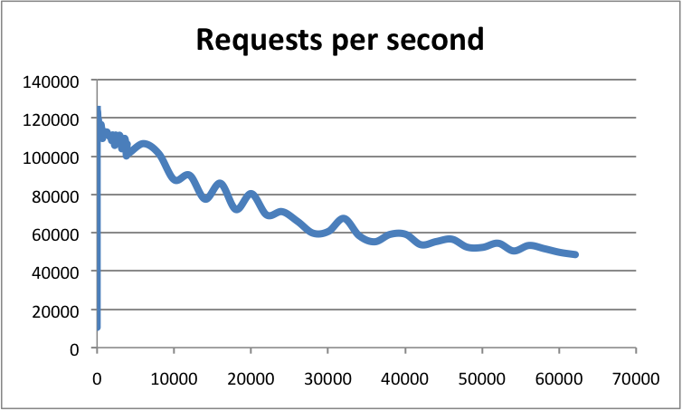
Redis -- OPS
redis-benchmark -n 1000000 -t set,get -P 16 -q
SET: 403063.28 requests per second
GET: 508388.41 requests per second
Redis pipeline操作 OPS^{[5]}
Redis 连接数与OPS之间的关系^{[5]}
Notes:
With high-end configurations, the number of client connections is also an important factor. Being based on epoll/kqueue, the Redis event loop is quite scalable. Redis has already been benchmarked at more than 60000 connections, and was still able to sustain 50000 q/s in these conditions. As a rule of thumb, an instance with 30000 connections can only process half the throughput achievable with 100 connections. Here is an example showing the throughput of a Redis instance per number of connections:
对于高端配置，客户端连接的数量也是一个重要因素。redis事件循环基于epoll/kqueue，具有很强的可扩展性。redis的基准测试已经超过60000个连接，在这种情况下仍然能够维持50000个q/s。根据经验，拥有30000个连接的实例只能处理100个连接所能达到的一半吞吐量。下面是显示每个连接数的redis实例吞吐量的示例：
Redis supports pipelining, so it is possible to send multiple commands at once, a feature often exploited by real world applications. Redis pipelining is able to dramatically improve the number of operations per second a server is able do deliver.
redis支持流水线，因此可以同时发送多个命令，这是现实世界应用程序经常利用的功能。redis流水线能够显著地提高服务器每秒能够执行的操作数。
所谓的pipeline就是支持在一次通讯中，发送多个命令给服务器批量执行，带来的代价是服务器端需要更多的内存来缓存查询结果。

Slide 26
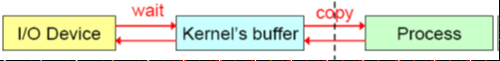
IO介绍^{[6]}
IO (Input/Output，输入/输出)即数据的读取（接收）或写入（发送）操作，通常用户进程中的一个完整IO分为两阶段：用户进程空间<-->内核空间、内核空间<-->设备空间（磁盘、网络等）。IO有内存IO、网络IO和磁盘IO三种，通常我们说的IO指的是后两者。
Notes:
LINUX中进程无法直接操作I/O设备，其必须通过系统调用请求kernel来协助完成I/O动作；内核会为每个I/O设备维护一个缓冲区。
对于一个输入操作来说，进程IO系统调用后，内核会先看缓冲区中有没有相应的缓存数据，没有的话再到设备中读取，因为设备IO一般速度较慢，需要等待；内核缓冲区有数据则直接复制到进程空间。
所以，对于一个网络输入操作通常包括两个不同阶段：
（1）等待网络数据到达网卡→读取到内核缓冲区，数据准备好；
（2）从内核缓冲区复制数据到进程空间。
在 Linux 的缓存 IO 机制中，操作系统会将 IO 的数据缓存在文件系统的页缓存（ page cache ）中，也就是说，数据会先被拷贝到操作系统内核的缓冲区中，然后才会从操作系统内核的缓冲区拷贝到应用程序的地址空间
缓存 IO 的缺点：
数据在传输过程中需要在应用程序地址空间和内核进行多次数据拷贝操作，这些数据拷贝操作所带来的 CPU 以及内存开销是非常大的。
网络IO的本质是socket的读取，socket在linux系统被抽象为流，IO可以理解为对流的操作。刚才说了，对于一次IO访问（以read举例），数据会先被拷贝到操作系统内核的缓冲区中，然后才会从操作系统内核的缓冲区拷贝到应用程序的地址空间。所以说，当一个read操作发生时，它会经历两个阶段：
第一阶段：等待数据准备 (Waiting for the data to be ready)。
第二阶段：将数据从内核拷贝到进程中 (Copying the data from the kernel to the process)。
对于socket流而言，
第一步：通常涉及等待网络上的数据分组到达，然后被复制到内核的某个缓冲区。
第二步：把数据从内核缓冲区复制到应用进程缓冲区。
网络应用需要处理的无非就是两大类问题，网络IO，数据计算。相对于后者，网络IO的延迟，给应用带来的性能瓶颈大于后者。

Slide 27
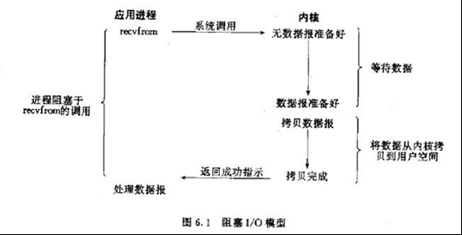
网络模型—阻塞
进程发起IO系统调用后，进程被阻塞，转到内核空间处理，整个IO处理完毕后返回进程。操作成功则进程获取到数据。 // 不适用并发量大的应用
Notes:
这样，当服务器需要处理1000个连接的的时候，而且只有很少连接忙碌的，那么会需要1000个线程或进程来处理1000个连接，而1000个线程大部分是被阻塞起来的。由于CPU的核数或超线程数一般都不大，比如4,8,16,32,64,128，比如4个核要跑1000个线程，那么每个线程的时间槽非常短，而线程切换非常频繁。这样是有问题的： 线程是有内存开销的，1个线程可能需要512K（或2M）存放栈，那么1000个线程就要512M（或2G）内存。
线程的切换，或者说上下文切换是有CPU开销的，当大量时间花在上下文切换的时候，分配给真正的操作的CPU就要少很多。
在linux中，默认情况下所有的socket都是blocking。它符合人们最常见的思考逻辑。阻塞就是进程 "被" 休息, CPU处理其它进程去了。
在这个IO模型中，用户空间的应用程序执行一个系统调用（recvform），这会导致应用程序阻塞，什么也不干，直到数据准备好，并且将数据从内核复制到用户进程，最后进程再处理数据，在等待数据到处理数据的两个阶段，整个进程都被阻塞。不能处理别的网络IO。调用应用程序处于一种不再消费 CPU 而只是简单等待响应的状态，因此从处理的角度来看，这是非常有效的。在调用recv()/recvfrom()函数时，发生在内核中等待数据和复制数据的过程，大致如下图：
当用户进程调用了recv()/recvfrom()这个系统调用，kernel就开始了IO的第一个阶段：准备数据（对于网络IO来说，很多时候数据在一开始还没有到达。比如，还没有收到一个完整的UDP包。这个时候kernel就要等待足够的数据到来）。这个过程需要等待，也就是说数据被拷贝到操作系统内核的缓冲区中是需要一个过程的。而在用户进程这边，整个进程会被阻塞（当然，是进程自己选择的阻塞）。第二个阶段：当kernel一直等到数据准备好了，它就会将数据从kernel中拷贝到用户内存，然后kernel返回结果，用户进程才解除block的状态，重新运行起来。
所以，blocking IO的特点就是在IO执行的两个阶段都被block了。
优点：
能够及时返回数据，无延迟；
对内核开发者来说这是省事了；
缺点：
对用户来说处于等待就要付出性能的代价了；
进程发起IO系统调用后，进程被阻塞，转到内核空间处理，整个IO处理完毕后返回进程。操作成功则进程获取到数据。
1、典型应用：阻塞socket、Java BIO；
2、特点：
进程阻塞挂起不消耗CPU资源，及时响应每个操作；
实现难度低、开发应用较容易；
适用并发量小的网络应用开发；
不适用并发量大的应用：因为一个请求IO会阻塞进程，所以，得为每请求分配一个处理进程（线程）以及时响应，系统开销大。
1、典型应用：socket是非阻塞的方式（设置为NONBLOCK）
2、特点：
进程轮询（重复）调用，消耗CPU的资源；
实现难度低、开发应用相对阻塞IO模式较难；
适用并发量较小、且不需要及时响应的网络应用开发；

Slide 28
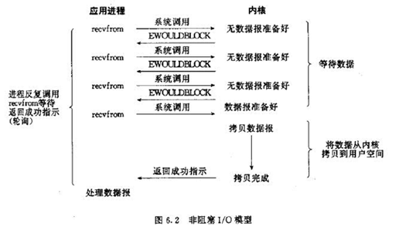
网络模型—非阻塞IO
进程轮询（重复）调用，消耗CPU的资源
Notes:
这样，当服务器需要处理1000个连接的的时候，而且只有很少连接忙碌的，那么会需要1000个线程或进程来处理1000个连接，而1000个线程大部分是被阻塞起来的。由于CPU的核数或超线程数一般都不大，比如4,8,16,32,64,128，比如4个核要跑1000个线程，那么每个线程的时间槽非常短，而线程切换非常频繁。这样是有问题的： 线程是有内存开销的，1个线程可能需要512K（或2M）存放栈，那么1000个线程就要512M（或2G）内存。
线程的切换，或者说上下文切换是有CPU开销的，当大量时间花在上下文切换的时候，分配给真正的操作的CPU就要少很多。
也就是说非阻塞的recvform系统调用调用之后，进程并没有被阻塞，内核马上返回给进程，如果数据还没准备好，此时会返回一个error。进程在返回之后，可以干点别的事情，然后再发起recvform系统调用。重复上面的过程，循环往复的进行recvform系统调用。这个过程通常被称之为轮询。轮询检查内核数据，直到数据准备好，再拷贝数据到进程，进行数据处理。需要注意，拷贝数据整个过程，进程仍然是属于阻塞的状态。
当用户进程发出read操作时，如果kernel中的数据还没有准备好，那么它并不会block用户进程，而是立刻返回一个error。从用户进程角度讲，它发起一个read操作后，并不需要等待，而是马上就得到了一个结果。用户进程判断结果是一个error时，它就知道数据还没有准备好，于是它可以再次发送read操作。一旦kernel中的数据准备好了，并且又再次收到了用户进程的system call，那么它马上就将数据拷贝到了用户内存，然后返回。
所以，nonblocking IO的特点是用户进程需要不断的主动询问kernel数据好了没有。
同步非阻塞方式相比同步阻塞方式：
优点：能够在等待任务完成的时间里干其他活了（包括提交其他任务，也就是 “后台” 可以有多个任务在同时执行）。
缺点：任务完成的响应延迟增大了，因为每过一段时间才去轮询一次read操作，而任务可能在两次轮询之间的任意时间完成。这会导致整体数据吞吐量的降低。
进程发起IO系统调用后，进程被阻塞，转到内核空间处理，整个IO处理完毕后返回进程。操作成功则进程获取到数据。
1、典型应用：阻塞socket、Java BIO；
2、特点：
进程阻塞挂起不消耗CPU资源，及时响应每个操作；
实现难度低、开发应用较容易；
适用并发量小的网络应用开发；
不适用并发量大的应用：因为一个请求IO会阻塞进程，所以，得为每请求分配一个处理进程（线程）以及时响应，系统开销大。
1、典型应用：socket是非阻塞的方式（设置为NONBLOCK）
2、特点：
进程轮询（重复）调用，消耗CPU的资源；
实现难度低、开发应用相对阻塞IO模式较难；
适用并发量较小、且不需要及时响应的网络应用开发；

Slide 29
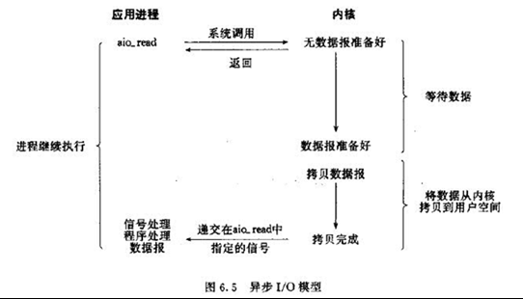
网络模型—异步IO
当进程发起一个IO操作，进程返回（不阻塞），但也不能返回结果；内核把整个IO处理完后，会通知进程结果。 //实现、开发应用难度大；
Notes:
如果这个进程正在用户态忙着做别的事（例如在计算两个矩阵的乘积），那就强行打断之，调用事先注册的信号处理函数，这个函数可以决定何时以及如何处理这个异步任务。由于信号处理函数是突然闯进来的，因此跟中断处理程序一样，有很多事情是不能做的，因此保险起见，一般是把事件 “登记” 一下放进队列，然后返回该进程原来在做的事。
如果这个进程正在内核态忙着做别的事，例如以同步阻塞方式读写磁盘，那就只好把这个通知挂起来了，等到内核态的事情忙完了，快要回到用户态的时候，再触发信号通知。
如果这个进程现在被挂起了，例如无事可做 sleep 了，那就把这个进程唤醒，下次有 CPU 空闲的时候，就会调度到这个进程，触发信号通知。
信号驱动IO模型 当进程发起一个IO操作，会向内核注册一个信号处理函数，然后进程返回不阻塞；当内核数据就绪时会发送一个信号给进程，进程便在信号处理函数中调用IO读取数据。
1、特点：回调机制，实现、开发应用难度大；
相对于同步IO，异步IO不是顺序执行。用户进程进行aio_read系统调用之后，无论内核数据是否准备好，都会直接返回给用户进程，然后用户态进程可以去做别的事情。等到socket数据准备好了，内核直接复制数据给进程，然后从内核向进程发送通知。IO两个阶段，进程都是非阻塞的。
Linux提供了AIO库函数实现异步，但是用的很少。目前有很多开源的异步IO库，例如libevent、libev、libuv。
异步IO模型
当进程发起一个IO操作，进程返回（不阻塞），但也不能返回果结；内核把整个IO处理完后，会通知进程结果。如果IO操作成功则进程直接获取到数据。
1、典型应用：JAVA7 AIO、高性能服务器应用
2、特点：
不阻塞，数据一步到位；Proactor模式；
需要操作系统的底层支持，LINUX 2.5 版本内核首现，2.6 版本产品的内核标准特性；
实现、开发应用难度大；
非常适合高性能高并发应用；

Slide 30
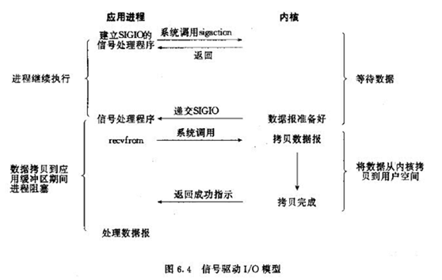
网络模型—信号驱动
当进程发起一个IO操作，会向内核注册一个信号处理函数，然后进程返回不阻塞；当内核数据就绪时会发送一个信号给进程，进程便在信号处理函数中调用IO读取数据。 // 基于回调机制，实现，开发应用难度较大
Notes:
信号驱动IO模型 当进程发起一个IO操作，会向内核注册一个信号处理函数，然后进程返回不阻塞；当内核数据就绪时会发送一个信号给进程，进程便在信号处理函数中调用IO读取数据。
1、特点：回调机制，实现、开发应用难度大；
信号驱动式I/O：首先我们允许Socket进行信号驱动IO,并安装一个信号处理函数，进程继续运行并不阻塞。当数据准备好时，进程会收到一个SIGIO信号，可以在信号处理函数中调用I/O操作函数处理数据。
异步IO模型
当进程发起一个IO操作，进程返回（不阻塞），但也不能返回果结；内核把整个IO处理完后，会通知进程结果。如果IO操作成功则进程直接获取到数据。
1、典型应用：JAVA7 AIO、高性能服务器应用
2、特点：
不阻塞，数据一步到位；Proactor模式；
需要操作系统的底层支持，LINUX 2.5 版本内核首现，2.6 版本产品的内核标准特性；
实现、开发应用难度大；
非常适合高性能高并发应用；

Slide 31
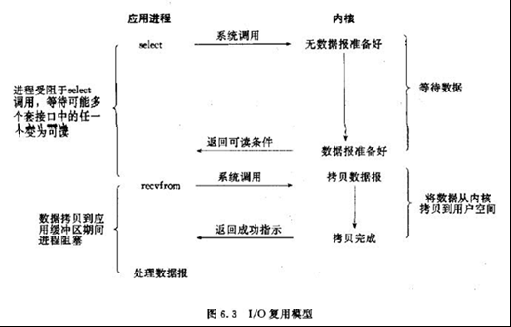
IO多路复用网络模型
通过一种机制一个进程能同时等待多个IO文件描述符，内核监视这些文件描述符（Socket），其中的任意一个进入读就绪状态，select， poll，epoll函数就可以返回。
专一进程解决多个进程IO的阻塞问题，性能好
Notes:
由于同步非阻塞方式需要不断主动轮询，轮询占据了很大一部分过程，轮询会消耗大量的CPU时间，而 “后台” 可能有多个任务在同时进行，人们就想到了循环查询多个任务的完成状态，只要有任何一个任务完成，就去处理它。如果轮询不是进程的用户态，而是有人帮忙就好了。那么这就是所谓的 “IO 多路复用”。UNIX/Linux 下的 select、poll、epoll 就是干这个的（epoll 比 poll、select 效率高，做的事情是一样的）。
IO多路复用有两个特别的系统调用select、poll、epoll函数。select调用是内核级别的，select轮询相对非阻塞的轮询的区别在于---前者可以等待多个socket，能实现同时对多个IO端口进行监听，当其中任何一个socket的数据准好了，就能返回进行可读，然后进程再进行recvform系统调用，将数据由内核拷贝到用户进程，当然这个过程是阻塞的。select或poll调用之后，会阻塞进程，与blocking IO阻塞不同在于，此时的select不是等到socket数据全部到达再处理, 而是有了一部分数据就会调用用户进程来处理。如何知道有一部分数据到达了呢？监视的事情交给了内核，内核负责数据到达的处理。也可以理解为"非阻塞"吧。
I/O复用模型会用到select、poll、epoll函数，这几个函数也会使进程阻塞，但是和阻塞I/O所不同的的，这两个函数可以同时阻塞多个I/O操作。而且可以同时对多个读操作，多个写操作的I/O函数进行检测，直到有数据可读或可写时（注意不是全部数据可读或可写），才真正调用I/O操作函数。
对于多路复用，也就是轮询多个socket。多路复用既然可以处理多个IO，也就带来了新的问题，多个IO之间的顺序变得不确定了，当然也可以针对不同的编号。
IO multiplexing就是我们说的select，poll，epoll，有些地方也称这种IO方式为event driven IO。select/epoll的好处就在于单个process就可以同时处理多个网络连接的IO。它的基本原理就是select，poll，epoll这个function会不断的轮询所负责的所有socket，当某个socket有数据到达了，就通知用户进程。
当用户进程调用了select，那么整个进程会被block，而同时，kernel会“监视”所有select负责的socket，当任何一个socket中的数据准备好了，select就会返回。这个时候用户进程再调用read操作，将数据从kernel拷贝到用户进程。
多路复用的特点是通过一种机制一个进程能同时等待IO文件描述符，内核监视这些文件描述符（套接字描述符），其中的任意一个进入读就绪状态，select， poll，epoll函数就可以返回。对于监视的方式，又可以分为 select， poll， epoll三种方式。
上面的图和blocking IO的图其实并没有太大的不同，事实上，还更差一些。因为这里需要使用两个system call (select 和 recvfrom)，而blocking IO只调用了一个system call (recvfrom)。但是，用select的优势在于它可以同时处理多个connection。
所以，如果处理的连接数不是很高的话，使用select/epoll的web server不一定比使用multi-threading + blocking IO的web server性能更好，可能延迟还更大。（select/epoll的优势并不是对于单个连接能处理得更快，而是在于能处理更多的连接。）
在IO multiplexing Model中，实际中，对于每一个socket，一般都设置成为non-blocking，但是，如上图所示，整个用户的process其实是一直被block的。只不过process是被select这个函数block，而不是被socket IO给block。所以IO多路复用是阻塞在select，epoll这样的系统调用之上，而没有阻塞在真正的I/O系统调用如recvfrom之上。
在I/O编程过程中，当需要同时处理多个客户端接入请求时，可以利用多线程或者I/O多路复用技术进行处理。I/O多路复用技术通过把多个I/O的阻塞复用到同一个select的阻塞上，从而使得系统在单线程的情况下可以同时处理多个客户端请求。与传统的多线程/多进程模型比，I/O多路复用的最大优势是系统开销小，系统不需要创建新的额外进程或者线程，也不需要维护这些进程和线程的运行，降底了系统的维护工作量，节省了系统资源，I/O多路复用的主要应用场景如下：
服务器需要同时处理多个处于监听状态或者多个连接状态的套接字。
服务器需要同时处理多种网络协议的套接字。
了解了前面三种IO模式，在用户进程进行系统调用的时候，他们在等待数据到来的时候，处理的方式不一样，直接等待，轮询，select或poll轮询，两个阶段过程：
第一个阶段有的阻塞，有的不阻塞，有的可以阻塞又可以不阻塞。
第二个阶段都是阻塞的。
从整个IO过程来看，他们都是顺序执行的，因此可以归为同步模型(synchronous)。都是进程主动等待且向内核检查状态。【此句很重要！！！】
高并发的程序一般使用同步非阻塞方式而非多线程 + 同步阻塞方式。要理解这一点，首先要扯到并发和并行的区别。比如去某部门办事需要依次去几个窗口，办事大厅里的人数就是并发数，而窗口个数就是并行度。也就是说并发数是指同时进行的任务数（如同时服务的 HTTP 请求），而并行数是可以同时工作的物理资源数量（如 CPU 核数）。通过合理调度任务的不同阶段，并发数可以远远大于并行度，这就是区区几个 CPU 可以支持上万个用户并发请求的奥秘。在这种高并发的情况下，为每个任务（用户请求）创建一个进程或线程的开销非常大。而同步非阻塞方式可以把多个 IO 请求丢到后台去，这就可以在一个进程里服务大量的并发 IO 请求。
注意：IO多路复用是同步阻塞模型还是异步阻塞模型，在此给大家分析下：
此处仍然不太清楚的，强烈建议大家在细究《聊聊同步、异步、阻塞与非阻塞》中讲同步与异步的根本性区别，同步是需要主动等待消息通知，而异步则是被动接收消息通知，通过回调、通知、状态等方式来被动获取消息。IO多路复用在阻塞到select阶段时，用户进程是主动等待并调用select函数获取数据就绪状态消息，并且其进程状态为阻塞。所以，把IO多路复用归为同步阻塞模式。
多路复用是指使用一个线程来检查多个文件描述符（Socket）的就绪状态，比如调用select和poll函数，传入多个文件描述符，如果有一个文件描述符就绪，则返回，否则阻塞直到超时。得到就绪状态后进行真正的操作可以在同一个线程里执行，也可以启动线程执行（比如使用线程池）。、
这样在处理1000个连接时，只需要1个线程监控就绪状态，对就绪的每个连接开一个线程处理就可以了，这样需要的线程数大大减少，减少了内存开销和上下文切换的CPU开销。
使用select函数的方式如下图所示：
（1）多路 I/O 复用模型
多路I/O复用模型是利用 select、poll、epoll 可以同时监察多个流的 I/O 事件的能力，在空闲的时候，会把当前线程阻塞掉，当有一个或多个流有 I/O 事件时，就从阻塞态中唤醒，于是程序就会轮询一遍所有的流（epoll 是只轮询那些真正发出了事件的流），并且只依次顺序的处理就绪的流，这种做法就避免了大量的无用操作。
这里“多路”指的是多个网络连接，“复用”指的是复用同一个线程。
采用多路 I/O 复用技术可以让单个线程高效的处理多个连接请求（尽量减少网络 IO 的时间消耗），且 Redis 在内存中操作数据的速度非常快，也就是说内存内的操作不会成为影响Redis性能的瓶颈，主要由以上几点造就了 Redis 具有很高的吞吐量。
多个的进程的IO可以注册到一个复用器（select）上，然后用一个进程调用该select， select会监听所有注册进来的IO；
如果select没有监听的IO在内核缓冲区都没有可读数据，select调用进程会被阻塞；而当任一IO在内核缓冲区中有可数据时，select调用就会返回；
而后select调用进程可以自己或通知另外的进程（注册进程）来再次发起读取IO，读取内核中准备好的数据。
可以看到，多个进程注册IO后，只有另一个select调用进程被阻塞。
1、典型应用：select、poll、epoll三种方案，nginx都可以选择使用这三个方案;Java NIO;
2、特点：
专一进程解决多个进程IO的阻塞问题，性能好；Reactor模式;
实现、开发应用难度较大；
适用高并发服务应用开发：一个进程（线程）响应多个请求；
3、select、poll、epoll
Linux中IO复用的实现方式主要有select、poll和epoll：
Select：注册IO、阻塞扫描，监听的IO最大连接数不能多于FD_SIZE；
Poll：原理和Select相似，没有数量限制，但IO数量大扫描线性性能下降；
Epoll ：事件驱动不阻塞，mmap实现内核与用户空间的消息传递，数量很大，Linux2.6后内核支持；

Slide 32
IO多路复用网络模型
1、一个进程（线程）响应多个请求；
2、这里“多路”指的是多个网络连接，“复用”指的是复用同一个线程。
3、在一次阻塞中监听多个文件描述符。如果select没有监听的IO在内核缓冲区都没有可读数据，select调用进程会被阻塞；而当任一IO在内核缓冲区中有可数据时，select调用就会返回；
Notes:
多路复用是指使用一个线程来检查多个文件描述符（Socket）的就绪状态，比如调用select和poll函数，传入多个文件描述符，如果有一个文件描述符就绪，则返回，否则阻塞直到超时。得到就绪状态后进行真正的操作可以在同一个线程里执行，也可以启动线程执行（比如使用线程池）。、
这样在处理1000个连接时，只需要1个线程监控就绪状态，对就绪的每个连接开一个线程处理就可以了，这样需要的线程数大大减少，减少了内存开销和上下文切换的CPU开销。
使用select函数的方式如下图所示：
（1）多路 I/O 复用模型
多路I/O复用模型是利用 select、poll、epoll 可以同时监察多个流的 I/O 事件的能力，在空闲的时候，会把当前线程阻塞掉，当有一个或多个流有 I/O 事件时，就从阻塞态中唤醒，于是程序就会轮询一遍所有的流（epoll 是只轮询那些真正发出了事件的流），并且只依次顺序的处理就绪的流，这种做法就避免了大量的无用操作。
这里“多路”指的是多个网络连接，“复用”指的是复用同一个线程。
采用多路 I/O 复用技术可以让单个线程高效的处理多个连接请求（尽量减少网络 IO 的时间消耗），且 Redis 在内存中操作数据的速度非常快，也就是说内存内的操作不会成为影响Redis性能的瓶颈，主要由以上几点造就了 Redis 具有很高的吞吐量。
多个的进程的IO可以注册到一个复用器（select）上，然后用一个进程调用该select， select会监听所有注册进来的IO；
如果select没有监听的IO在内核缓冲区都没有可读数据，select调用进程会被阻塞；而当任一IO在内核缓冲区中有可数据时，select调用就会返回；
而后select调用进程可以自己或通知另外的进程（注册进程）来再次发起读取IO，读取内核中准备好的数据。
可以看到，多个进程注册IO后，只有另一个select调用进程被阻塞。
1、典型应用：select、poll、epoll三种方案，nginx都可以选择使用这三个方案;Java NIO;
2、特点：
专一进程解决多个进程IO的阻塞问题，性能好；Reactor模式;
实现、开发应用难度较大；
适用高并发服务应用开发：一个进程（线程）响应多个请求；
3、select、poll、epoll
Linux中IO复用的实现方式主要有select、poll和epoll：
Select：注册IO、阻塞扫描，监听的IO最大连接数不能多于FD_SIZE；
Poll：原理和Select相似，没有数量限制，但IO数量大扫描线性性能下降；
Epoll ：事件驱动不阻塞，mmap实现内核与用户空间的消息传递，数量很大，Linux2.6后内核支持；

Slide 33
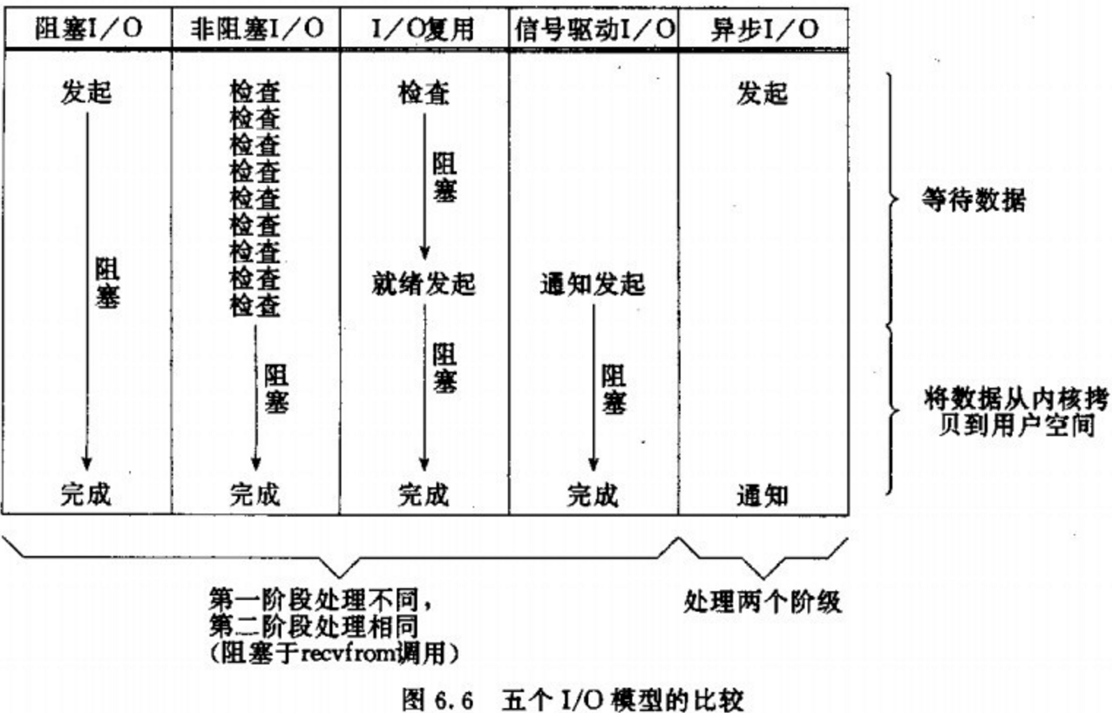
五种IO网络模型比较
Notes:
通过上面的图片，可以发现non-blocking IO和asynchronous IO的区别还是很明显的。在non-blocking IO中，虽然进程大部分时间都不会被block，但是它仍然要求进程去主动的check，并且当数据准备完成以后，也需要进程主动的再次调用recvfrom来将数据拷贝到用户内存。而asynchronous IO则完全不同。它就像是用户进程将整个IO操作交给了他人（kernel）完成，然后他人做完后发信号通知。在此期间，用户进程不需要去检查IO操作的状态，也不需要主动的去拷贝数据。
IO模型
在讲redis的IO多路复用机制前，先简单介绍一下其他几种常见的IO模型。这几种IO模型的根本差异在于以下两个过程的处理方式不同：
kernel等待足够的数据到达。
kernel将数据从内核空间拷贝到用户空间。
同步阻塞IO
上述两个过程都是阻塞的，进程会一直阻塞直到数据到达并从内核空间拷贝到用户空间。
同步非阻塞IO
第一个过程是非阻塞的，当没有数据到达时，调用会立即返回，此时用户进程需要不断轮询，如果轮询频繁，则浪费了大量的CPU资源；如果轮询频率低，则不能实时地获取数据。
异步IO
以上两个过程都是非阻塞的，当进程发起系统调用之后会马上返回，可以继续干别的事情，当数据在用户空间准备好后，内核会给用户进程一个signal。
信号驱动IO
第一个过程是非阻塞的，当数据在内核中准备好后会给进程发送一个signal。但之后用户进程必须以阻塞的方式从内核中把数据拷贝到用户空间，因此本质上还是同步IO。
IO多路复用
IO多路复用的本质是同步阻塞IO，但是，它最大的优势在于可以在一次阻塞中监听多个文件描述符。
我们代入Redis的场景，来分析一下为什么需要用到IO多路复用。
1、需要处理多个客户端连接，最先想到的恐怕是用多个线程，每个线程处理一个连接。多线程的的存在必然需要昂贵的上下文切换，而且每个线程会有内存消耗，开销还是较大，如果只是要找出有事件到达的客户端，用多线程显然是得不偿失的。Redis本身就是单进程单线程的模式工作，多线程等待多个客户端显然与其系统思想不符。
2、假如采用普通的同步阻塞IO，那么Redis可能会在一个客户端上长期阻塞。该客户端可能长期没有数据到达，而Redis需要处理多个客户端的通信，当其他客户端有请求到达时，Redis则无法处理了，这显然是无法接受的。
3、假如采用同步非阻塞IO，那么Redis的确可以不断地按顺序轮询所有客户端。但很可能客户端是长期空闲的，这种反复地轮询会浪费大量的CPU资源。
Redis需要的是可以单线程同时监听多个客户端，IO多路复用显然使其首选。
3-1、阻塞IO调用和非阻塞IO调用、阻塞IO模型和非阻塞IO模型
注意这里的阻塞IO调用和非阻塞IO调用不是指阻塞IO模型和非阻塞IO模型：
阻塞IO调用 ：在用户进程（线程）中调用执行的时候，进程会等待该IO操作，而使得其他操作无法执行。
非阻塞IO调用：在用户进程中调用执行的时候，无论成功与否，该IO操作会立即返回，之后进程可以进行其他操作（当然如果是读取到数据，一般就接着进行数据处理）。
这个直接理解就好，进程（线程）IO调用会不会阻塞进程自己。所以这里两个概念是相对调用进程本身状态来讲的。
从上面对比图片来说，阻塞IO模型是一个阻塞IO调用，而非阻塞IO模型是多个非阻塞IO调用+一个阻塞IO调用，因为多个IO检查会立即返回错误，不会阻塞进程。
而上面也说过了，非阻塞IO模型对于阻塞IO模型来说区别就是，内核数据没准备好需要进程阻塞的时候，就返回一个错误，以使得进程不被阻塞。
3-2、同步IO和异步IO
同步IO：导致请求进程阻塞，直到I/O操作完成。
异步IO：不导致请求进程阻塞。
上面两个定义是《UNIX网络编程 卷1：套接字联网API》给出的。这不是很好理解，我们来扩展一下，先说说同步和异步，同步和异步关注的是双方的消息通信机制：
同步：双方的动作是经过双方协调的，步调一致的。
异步：双方并不需要协调，都可以随意进行各自的操作。
这里我们的双方是指，用户进程和IO设备；明确同步和异步之后，我们在上面网络输入操作例子的基础上，进行扩展定义：
同步IO：用户进程发出IO调用，去获取IO设备数据，双方的数据要经过内核缓冲区同步，完全准备好后，再复制返回到用户进程。而复制返回到用户进程会导致请求进程阻塞，直到I/O操作完成。
异步IO：用户进程发出IO调用，去获取IO设备数据，并不需要同步，内核直接复制到进程，整个过程不导致请求进程阻塞。
所以， 阻塞IO模型、非阻塞IO模型、IO复用模型、信号驱动的IO模型者为同步IO模型，只有异步IO模型是异步IO。

Slide 34
Redis-为什么要用IO多路复用网络模型？
1、需要处理多个客户端连接，多个线程，每个线程处理一个连接？
问题：多线程的存在必然需要昂贵的上下文切换，而且每个线程会有内存消耗，开销较大，如果只是要找出有事件到达的客户端，用多线程显然是得不偿失的。
Redis本身就是单进程单线程的模式工作，多线程等待多个客户端显然与其系统思想不符。

Slide 35
Redis-为什么要用IO多路复用网络模型？
2、假如采用普通的同步阻塞IO？
那么Redis可能会在一个客户端上长期阻塞。
该客户端可能长期没有数据到达，而Redis需要处理多个客户端的通信，当其他客户端有请求到达时，Redis则无法处理了，这显然是无法接受的。

Slide 36
Redis-为什么要用IO多路复用网络模型？
3、假如采用同步非阻塞IO，那么Redis的确可以不断地按顺序轮询所有客户端？
但很可能客户端是长期空闲的，这种反复地轮询会浪费大量的CPU资源。
Redis需要的是可以单线程同时监听多个客户端，IO多路复用显然使其首选。在处理大量连接时，只需要1个线程监控就绪状态，对就绪的每个连接开一个线程处理就可以了。

Slide 37
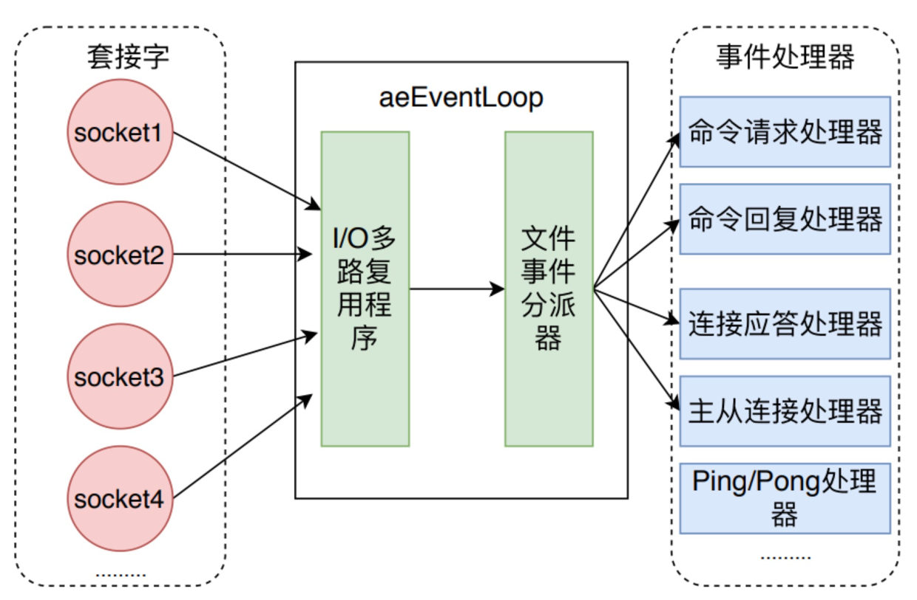
Redis-IO多路复用网络模型
Notes:
如下图所示，文件事件处理器有四个组成部分，它们分别是套接字、I/O多路复用程序、文件事件分派器以及事件处理器。
文件事件处理器使用 I/O 多路复用模块同时监听多个 FD，当 accept、read、write 和 close 文件事件产生时，文件事件处理器就会回调 FD 绑定的事件处理器。
虽然整个文件事件处理器是在单线程上运行的，但是通过 I/O 多路复用模块的引入，实现了同时对多个 FD 读写的监控，提高了网络通信模型的性能，同时也可以保证整个 Redis 服务实现的简单。
文件事件是对套接字操作的抽象，每当一个套接字准备好执行 accept、read、write和 close 等操作时，就会产生一个文件事件。因为 Redis 通常会连接多个套接字，所以多个文件事件有可能并发的出现。
I/O多路复用程序负责监听多个套接字，并向文件事件派发器传递那些产生了事件的套接字。
尽管多个文件事件可能会并发地出现，但I/O多路复用程序总是会将所有产生的套接字都放到同一个队列(也就是后文中描述的aeEventLoop的fired就绪事件表)里边，然后文件事件处理器会以有序、同步、单个套接字的方式处理该队列中的套接字，也就是处理就绪的文件事件。

Slide 38
Redis—为什么这么快？
1、基于内存，绝大部分请求是纯粹的内存操作，非常快速。
2、数据结构简单，对数据操作也简单，Redis中的数据结构是专门进行设计的（比如说封装了动态字符串，SDS，可以直接获取字符串的长度O(1)，便于追加操作等）
3、单线程，避免了不必要的上下文切换和竞争条件，也不存在多进程或者多线程导致的切换而消耗 CPU。
4、多路I/O复用模型；
Notes:
1、数据存在内存中，类似于HashMap，HashMap的优势就是查找和操作的时间复杂度都是O(1)；
2、避免了不必要的上下文切换和竞争条件，也不存在多进程或者多线程导致的切换而消耗 CPU，不用去考虑各种锁的问题，不存在加锁释放锁操作，没有因为可能出现死锁而导致的性能消耗；
1、完全基于内存，绝大部分请求是纯粹的内存操作，非常快速。
2、数据结构简单，对数据操作也简单，Redis中的数据结构是专门进行设计的；
3、采用单线程，避免了不必要的上下文切换和竞争条件，也不存在多进程或者多线程导致的切换而消耗 CPU。
4、使用多路I/O复用模型，非阻塞IO；
5、使用底层模型不同，它们之间底层实现方式以及与客户端之间通信的应用协议不一样，Redis直接自己构建了VM 机制 ，因为一般的系统调用系统函数的话，会浪费一定的时间去移动和请求；

Slide 39
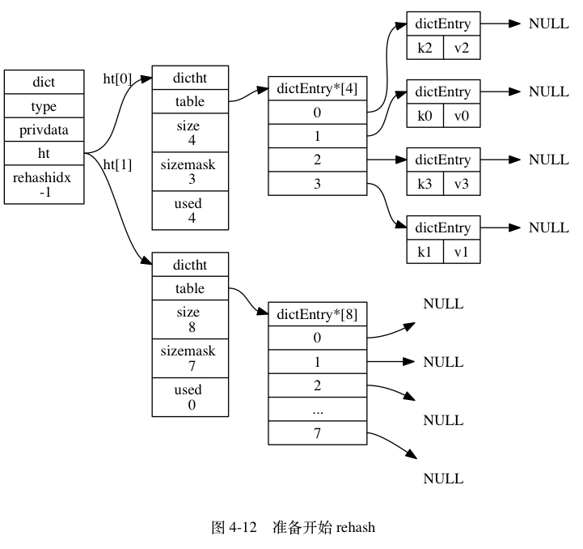
Redis—渐进式 rehash
Rehash过程需要将 ht[0] 里面的所有键值对 rehash 到 ht[1] 里面，
分多次，渐进式
Notes:
扩展或收缩哈希表需要将 ht[0] 里面的所有键值对 rehash 到 ht[1] 里面， 但是， 这个 rehash 动作并不是一次性、集中式地完成的， 而是分多次、渐进式地完成的。
Rehash 操作是阻塞操作。
这样做的原因在于， 如果 ht[0] 里只保存着四个键值对， 那么服务器可以在瞬间就将这些键值对全部 rehash 到 ht[1] ； 但是， 如果哈希表里保存的键值对数量不是四个， 而是四百万、四千万甚至四亿个键值对， 那么要一次性将这些键值对全部 rehash 到 ht[1] 的话， 庞大的计算量可能会导致服务器在一段时间内停止服务。
因此， 为了避免 rehash 对服务器性能造成影响， 服务器不是一次性将 ht[0] 里面的所有键值对全部 rehash 到 ht[1] ， 而是分多次、渐进式地将 ht[0] 里面的键值对慢慢地 rehash 到 ht[1] 。
以下是哈希表渐进式 rehash 的详细步骤：
为 ht[1] 分配空间， 让字典同时持有 ht[0] 和 ht[1] 两个哈希表。
在字典中维持一个索引计数器变量 rehashidx ， 并将它的值设置为 0 ， 表示 rehash 工作正式开始。
在 rehash 进行期间， 每次对字典执行添加、删除、查找或者更新操作时， 程序除了执行指定的操作以外， 还会顺带将 ht[0] 哈希表在 rehashidx 索引上的所有键值对 rehash 到 ht[1] ， 当 rehash 工作完成之后， 程序将 rehashidx 属性的值增一。
随着字典操作的不断执行， 最终在某个时间点上， ht[0] 的所有键值对都会被 rehash 至 ht[1] ， 这时程序将 rehashidx 属性的值设为 -1 ， 表示 rehash 操作已完成。
字典会同时使用 ht[0] 和 ht[1] 两个哈希表， 所以在渐进式 rehash 进行期间， 字典的删除（delete）、查找（find）、更新（update）等操作会在两个哈希表上进行： 比如说， 要在字典里面查找一个键的话， 程序会先在 ht[0] 里面进行查找， 如果没找到的话， 就会继续到 ht[1] 里面进行查找

Slide 40
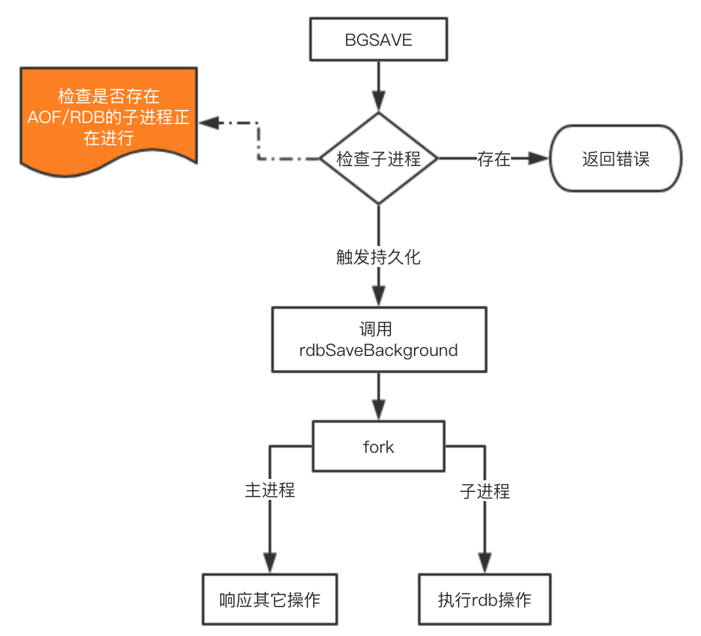
Redis—持久化操作--RDB
RDB可以在指定的时间间隔内生成数据集的时间点快照
// 60 秒内有至少有 1000 个键被改动，自动保存一次数据集
Save 60 1000 -> 会阻塞主进程
Notes:
这里注意的是 fork 操作会阻塞，导致Redis读写性能下降。我们可以控制单个Redis实例的最大内存，来尽可能降低Redis在fork时的事件消耗。以及上面提到的自动触发的频率减少fork次数，或者使用手动触发，根据自己的机制来完成持久化。
你可以对 Redis 进行设置，让它在“ N 秒内数据集至少有 M 个改动”这一条件被满足时，自动保存一次数据集。
你也可以通过调用 SAVE 或者 BGSAVE ，手动让 Redis 进行数据集保存操作。
比如说，以下设置会让 Redis 在满足“ 60 秒内有至少有 1000 个键被改动”这一条件时，自动保存一次数据集：
save 60 1000
这种持久化方式被称为快照（snapshot）。

Slide 41
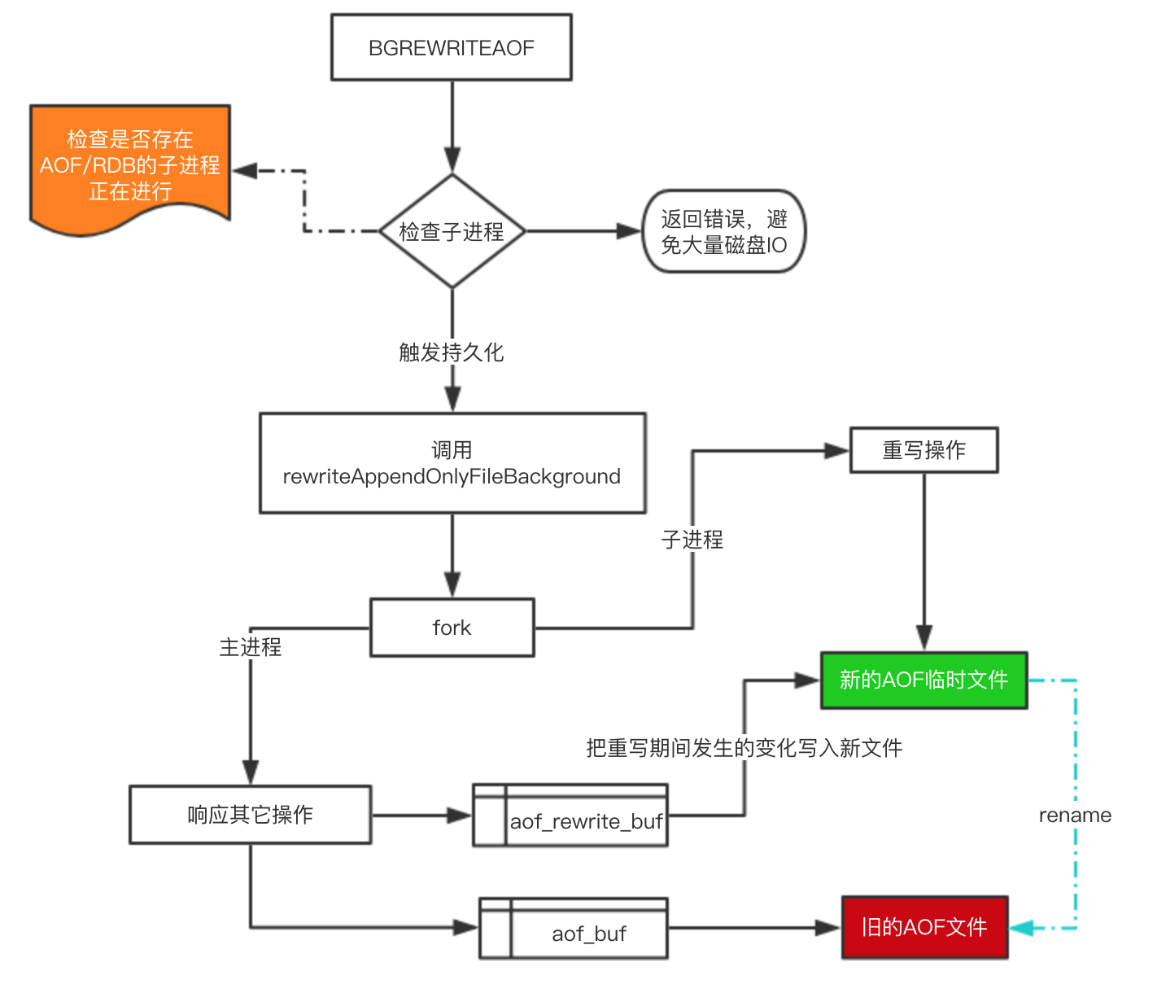
Redis—持久化操作—AOF(Append only files)
修改配置文件redis.conf来打开 AOF 功能：
appendonly yes
//配置 Redis 多久才将数据 fsync 到磁盘一次。
有三个选项：
每次有新命令追加到 AOF 文件时就执行一次 fsync ：非常慢，也非常安全。
每秒 fsync 一次：足够快（和使用 RDB 持久化差不多），并且在故障时只会丢失 1 秒钟的数据。
从不 fsync ：将数据交给操作系统来处理。更快，也更不安全的选择。
Notes:
AOF的整个流程大体来看可以分为两步，一步是命令的实时写入（如果是 appendfsync everysec 配置，会有1s损耗），第二步是对aof文件的重写。
对于增量追加到文件这一步主要的流程是：命令写入=》追加到aof_buf =》同步到aof磁盘。那么这里为什么要先写入buf在同步到磁盘呢？如果实时写入磁盘会带来非常高的磁盘IO，影响整体性能。
aof重写是为了减少aof文件的大小，可以手动或者自动触发，关于自动触发的规则请看上面配置部分。fork的操作也是发生在重写这一步，也是这里会对主进程产生阻塞。
手动触发： bgrewriteaof，自动触发 就是根据配置规则来触发，当然自动触发的整体时间还跟Redis的定时任务频率有关系。
在重写期间，由于主进程依然在响应命令，为了保证最终备份的完整性；因此它依然会写入旧的AOF file中，如果重写失败，能够保证数据不丢失。
为了把重写期间响应的写入信息也写入到新的文件中，因此也会为子进程保留一个buf，防止新写的file丢失数据。
重写是直接把当前内存的数据生成对应命令，并不需要读取老的AOF文件进行分析、命令合并。
AOF文件直接采用的文本协议，主要是兼容性好、追加方便、可读性高可认为修改修复。
AOF 有多耐久？
你可以配置 Redis 多久才将数据 fsync 到磁盘一次。
有三个选项：
每次有新命令追加到 AOF 文件时就执行一次 fsync ：非常慢，也非常安全。
每秒 fsync 一次：足够快（和使用 RDB 持久化差不多），并且在故障时只会丢失 1 秒钟的数据。
从不 fsync ：将数据交给操作系统来处理。更快，也更不安全的选择。
修改配置文件来打开 AOF 功能：
appendonly yes
现在开始，每当 Redis 执行一个改变数据集的命令时（比如 SET），这个命令就会被追加到 AOF 文件的末尾。
这样的话，当 Redis 重新启时，程序就可以通过重新执行 AOF 文件中的命令来达到重建数据集的目的。

Slide 42
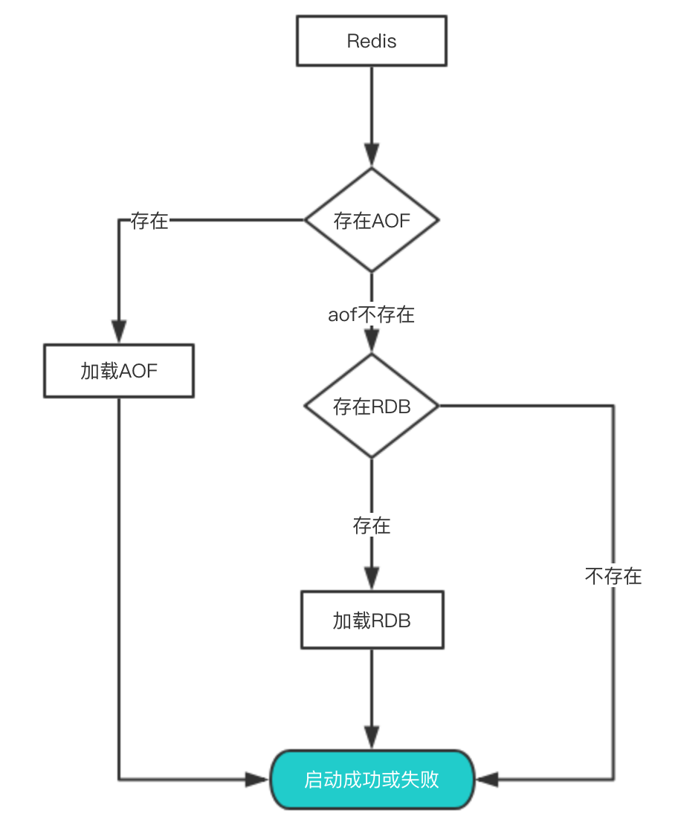
Redis—从关机/崩溃中恢复
先检查AOF文件是否存在，如果不存在就尝试加载RDB
Notes:
启动时会先检查AOF文件是否存在，如果不存在就尝试加载RDB。那么为什么会优先加载AOF呢？因为AOF保存的数据更完整，通过上面的分析我们知道AOF基本上最多损失1s的数据。

Slide 43
Memcached VS Redis
 | Memcached | Redis
数据类型 | KV | KV，list，hash,set等
持久化 | 无 | 有
事物 | 不支持 | 新版支持 multi / watch / exec等命令
备份 | 不支持 | 支持 master/slave
线程模型 | 多线程 | 单线程
内存管理 | Slab Allocation | 包装malloc/free
在kv类操作上，两者的性能接近，memcached的结构更加简单，理论上应该会略微快一些，可以实际测一下。
Notes:
Memcached和Redis都在持续更新，Memcached最新版本V1.5.13发布于2019.4.15。
Redis被称为“强化版的Memcached”。Redis在功能多样性上胜过Memcached，更为通用，所以除非用户的数据是小型静态数据，否则比较推荐使用Redis。
Multi标志着一个事物的开始，exec标志着一个事物的结束。

Slide 44
目录
KV存储系统介绍
NoSQL vs SQL数据库
KV cache
Memcached -> 内存分配，线程模型
Redis -> 网络模型，rehash，持久化
KV store

Slide 45
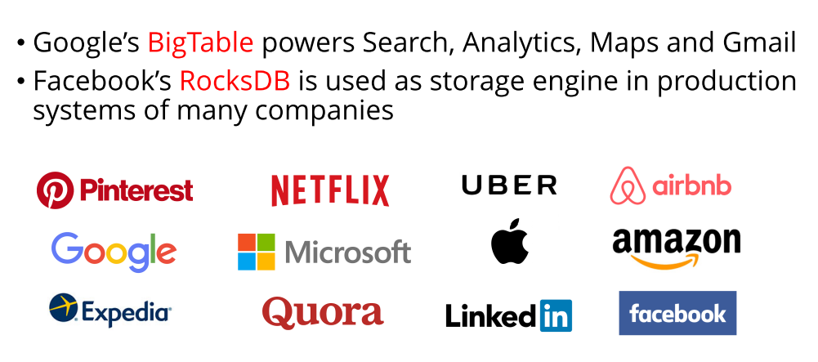
KV Store—相比于cache多了个持久化的操作
Notes:
KV Cache应用非常广泛
常用的KV
有两种结构
LSM，RocksDB,Cassandra
B树 -> MongoDB,
B+ -> WiredTiger

Slide 46
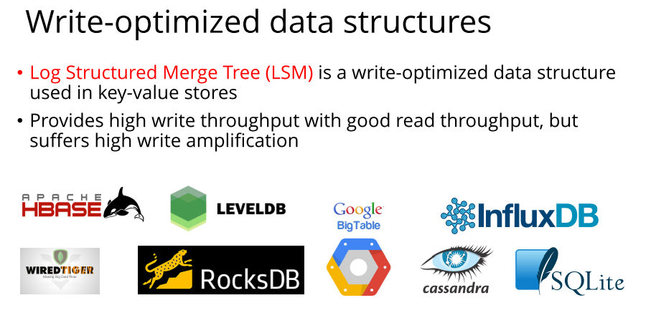
KV Store --- B树、LSM结构
Notes:
Caches and key-value store do have differences. Where key-value stores can be used as a database to persist data, caches are used in conjunction with a database when there is a need to increase read performance. Caches are not used to enhance write or update performance yet key-value stores are very effective. Where key-value stores can be resilient to server failure, caches are stored in RAM and cannot provide you with transactional guarantees if the server crashes.

Slide 47
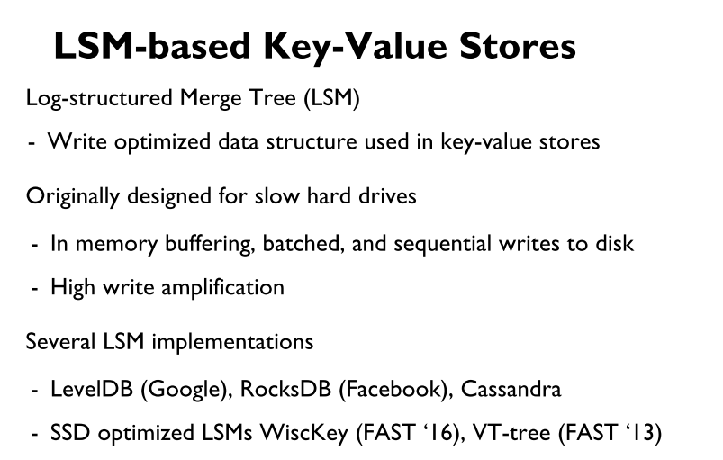
Log-Structured Merge (LSM) Tree^{[7]}

Slide 48
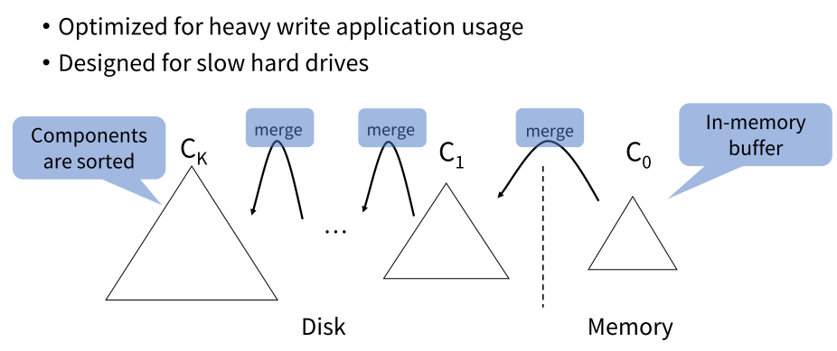
Log-Structured Merge (LSM) Tree
优势：追加写磁盘，对写较友好。
劣势：读放大（多层查找），写放大（需要做合并，重复写多次值，使其保持有序）

Slide 49
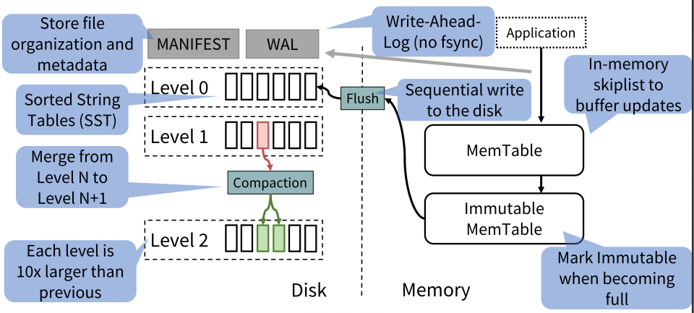
LSM-based LevelDB^{[8]}

Slide 50
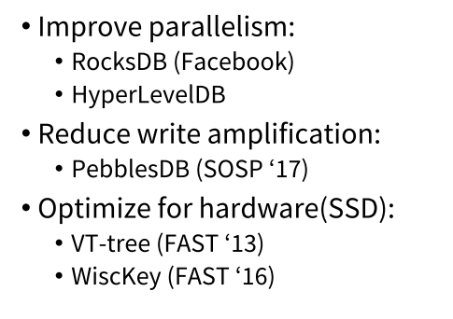
LSM-tree optimizations

Slide 51
PebblesDB: Building Key-Value Stores using Fragmented Log Structured Merge Trees^{[9]}
// sosp’17

Slide 52

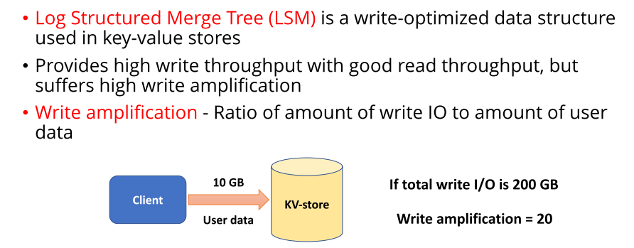
Notes:
“写入放大（WA）是闪存和固态硬盘之间相关联的一个属性，因为闪存必须先删除才能改写（我们也叫“编程“），在执行这些操作的时候，移动（或重写）用户数据和元数据(metadata)不止一次。这些多次的操作，不但增加了写入数据量，减少了SSD的使用寿命，而且还吃光了闪存的带宽（间接地影响了随机写入性能）。”
其实WA写入放大很好理解，而造成写入的元凶是GC垃圾回收，说之前先说下操作系统当删除一个数据时，他不会立马删除，而是把这个要删除的数据上标记一个“删”的标签，实际上没有真正删除，就是因为如此硬盘上数据纯在可恢复的原因，而机械硬盘与固态硬盘工作原理不同，当机械硬盘要写入新数据时可以直接覆盖那些已经被标记“删”标签的数据，而固态硬盘不行，只能先擦除旧的数据才能写入新数据，而NAND闪存工作原理是以4K页（page）为一个单元写入的，但擦除只能以块block（64个page）为单位，如果一个块block上有32个page有效数据和32个被标记“删”标签的无效数据，那要在这个块block上重新写入数据，那必须要擦除整个块block，那还有一半有效数据怎么办了？那只有把那32page的有效数据就要搬到另一个有空位置的块block中，这个这就是GC垃圾回收技术，那把那有效的数据搬到另一个块block中，原本就已经写入过一次了再加上这次搬迁不就又多了一次写入吗，这就是所谓的写入放大，讲了这么多小付我还要讲个trim技术，trim只是一种命令，只负责通知固态硬盘哪些是无效的数据，因为我们刚才讲过操作系统删除数据时，只是把这个要删除的数据上打上“删”的标签，并没有真正的删除，这只是操作层面上的，但作为底层的固态硬盘鬼知道哪数据是有效那些事是无效的，如果没有trim指令的话当固态硬盘要擦除一个块block时，GC垃圾回收就会把有效数据连同被打上“删的”无效数据一起搬到别的块block上，这样写入量变的更大，增加硬盘负担，就会影响硬盘速度和硬盘寿命，因为SSD不像机械硬盘，SSD有寿命限制就是所谓的全盘的写入擦除次数（全盘进行一次写入擦除就是1P/E），这样来看TRIM命令是和GC垃圾回收是互补的，TRIM命令给SSD的可删除数据越多，GC操作需要转移的数据就越少，写入量也会减少，写入放大就会减少。小弟不才，这些只是自己片面理解然后告诉大家，有错误的地方请前辈指正

Slide 53
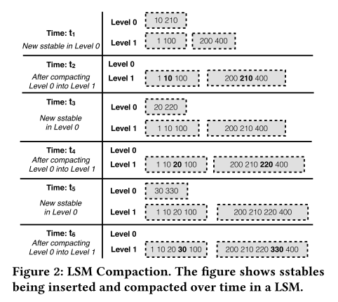
写放大根本原因：
往下层合并重排时，数据重复写多次。
Notes:
LSM结构写放大的根源
重复多次写
为了维持每层有序
+1 - redo log 的写入
+1 - Immutable Memtable 写入到 L0 文件
+2 - L0 和 L1 compaction（L0 SST 文件的 key 范围是重叠的，出于性能考虑，一般尽量保持 L0 和 L1 的数据大小是一样的，每次拿全量 L0 的数据和全量 L1 的数据进行 compaction）
+11 - Ln-1 和 Ln 合并的写入（n >= 2，默认情况下，Ln 的数据大小是 Ln-1 的 10 倍，见 max_bytes_for_level_multiplier ）。
所以，总的写放大是 4 + 11 * (n-1) = 11 * n - 7 倍。关键是 n 的取值。

Slide 54

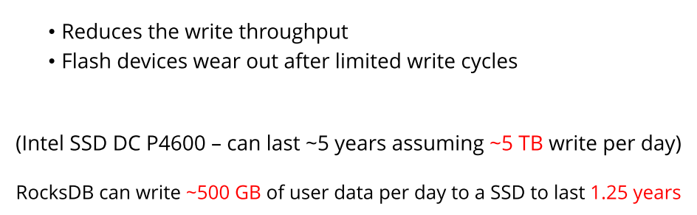

Slide 55
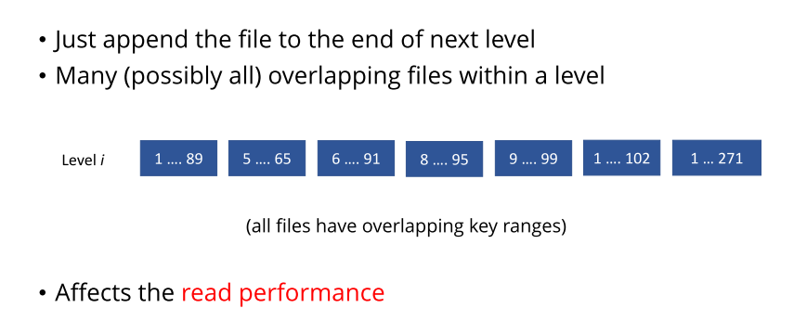

Slide 56

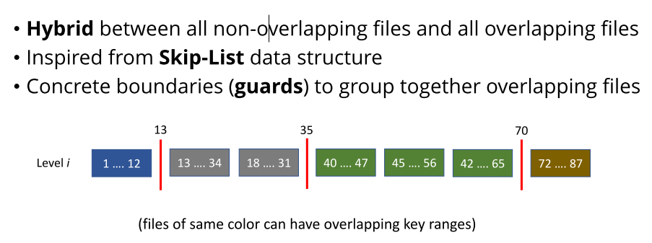

Slide 57

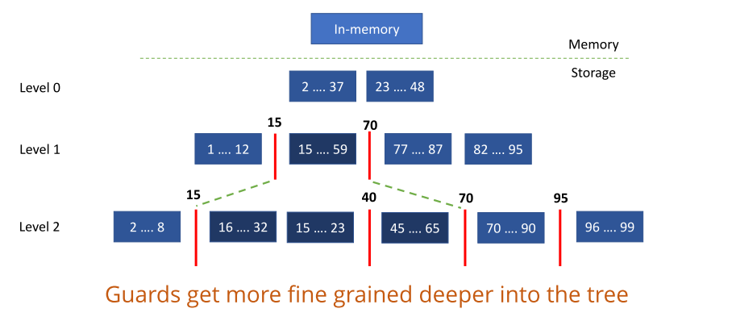

Slide 58
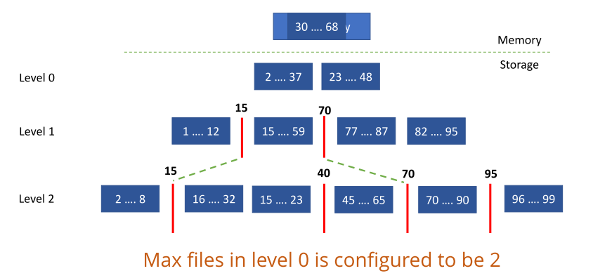

Slide 59
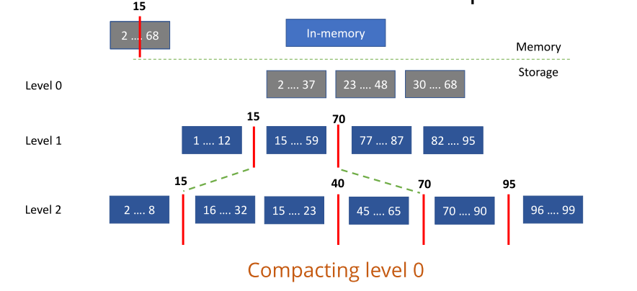

Slide 60
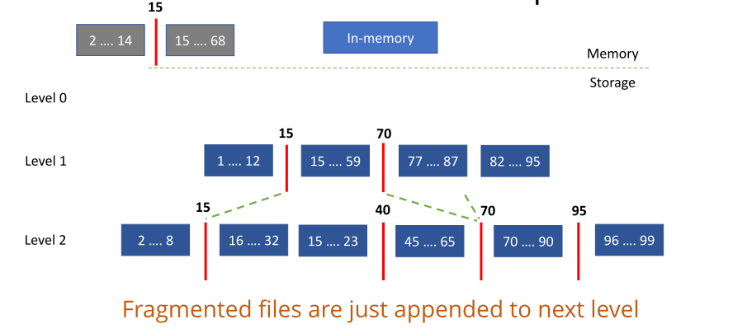

Slide 62
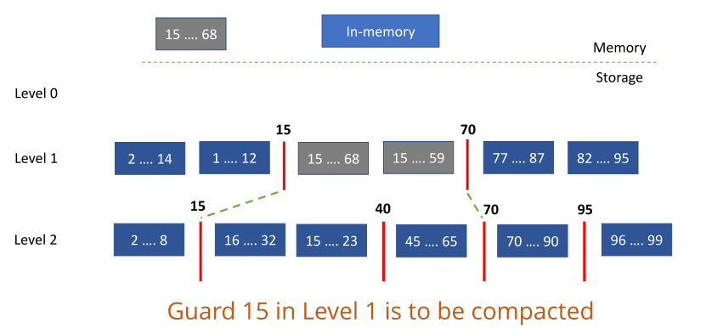

Slide 63

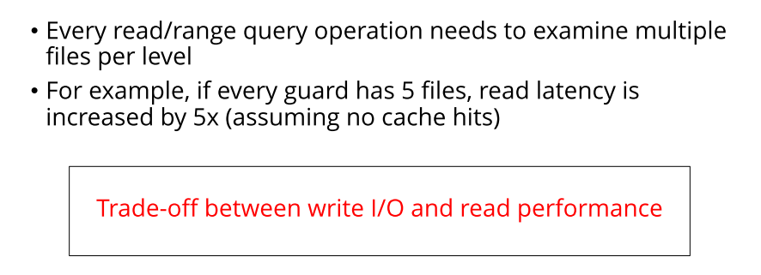

Slide 64
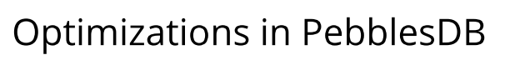
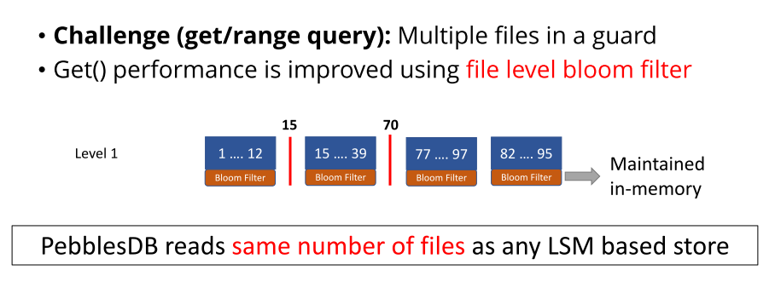

Slide 65
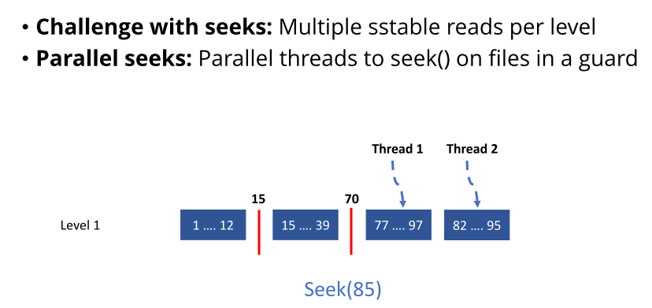

Slide 66
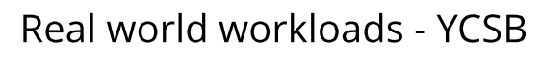
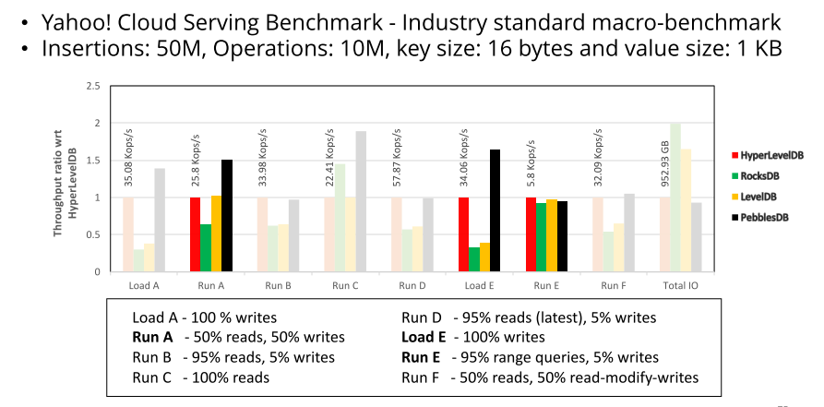

Slide 67
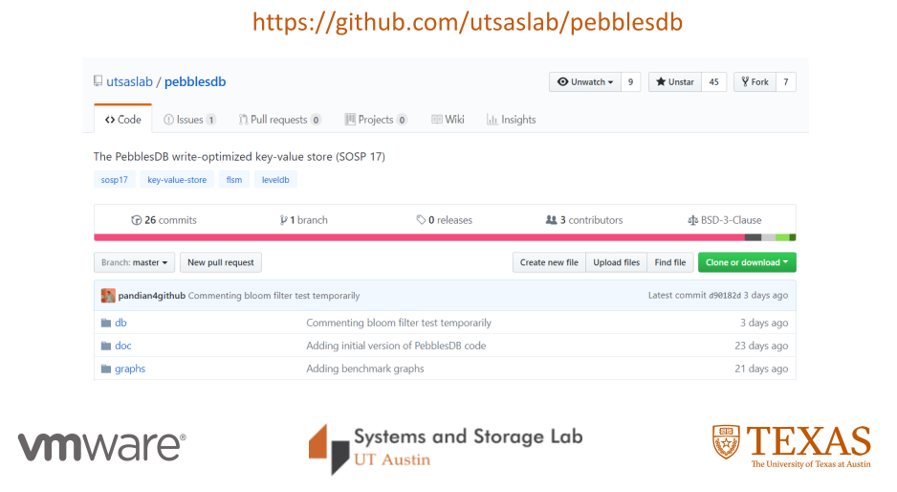

Slide 68
Thanks! Questions?
参考:
[1] https://memcached.org/
[2] http://calixwu.com/2014/11/memcached-yuanmafenxi-neicunguanli.html
[3] https://juejin.im/post/5b7036de6fb9a009c40997eb
[4] https://redis.io/
[5] https://redis.io/topics/benchmarks
[6] UNIX网络编程 卷1：套接字联网API
[7] https://www.cs.umb.edu/~poneil/lsmtree.pdf
[8] https://github.com/google/leveldb
[9] https://www.cs.utexas.edu/~vijay/papers/sosp17-pebblesdb.pdf

